Slide 1

ПОЛЬЗОВАТЕЛЕЙ В МИРЕ
ДОЛЯ РЫНКА В АВСТРАЛИИ: >25%
МОДЕРНИЗИРОВАННАЯ СИСТЕМА АККУМУЛЯТОРНЫХ
БАТАРЕЙ ПЕРЕМЕННОГО ТОКА AS1
Быстрая модернизация системы хранения энергии на
существующих фотоэлектрических установках
Встроенная литиевая батарея емкостью 5,1 кВт*ч (расширяемая)
Совместимость со всеми марками инверторов
Наличие функции ИБП, время переключения ≤ 10 мс

Slide 2
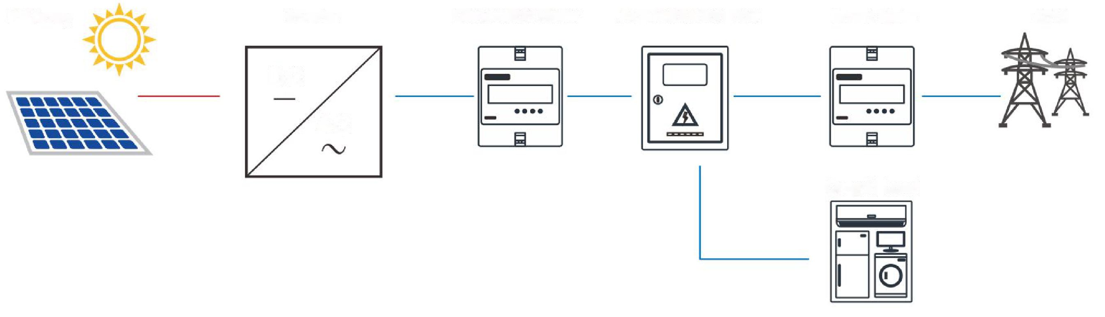
Схема фотоэлектрической системы, подключенной к сети
Солнечная панель
Инвертор
Счетчик выработанной
электроэнергии
Распределительная коробка
переменного тока
Умный счетчик
Электросеть
Пост. ток
Пер. ток
Нагрузка, подключенная к сети

Slide 3

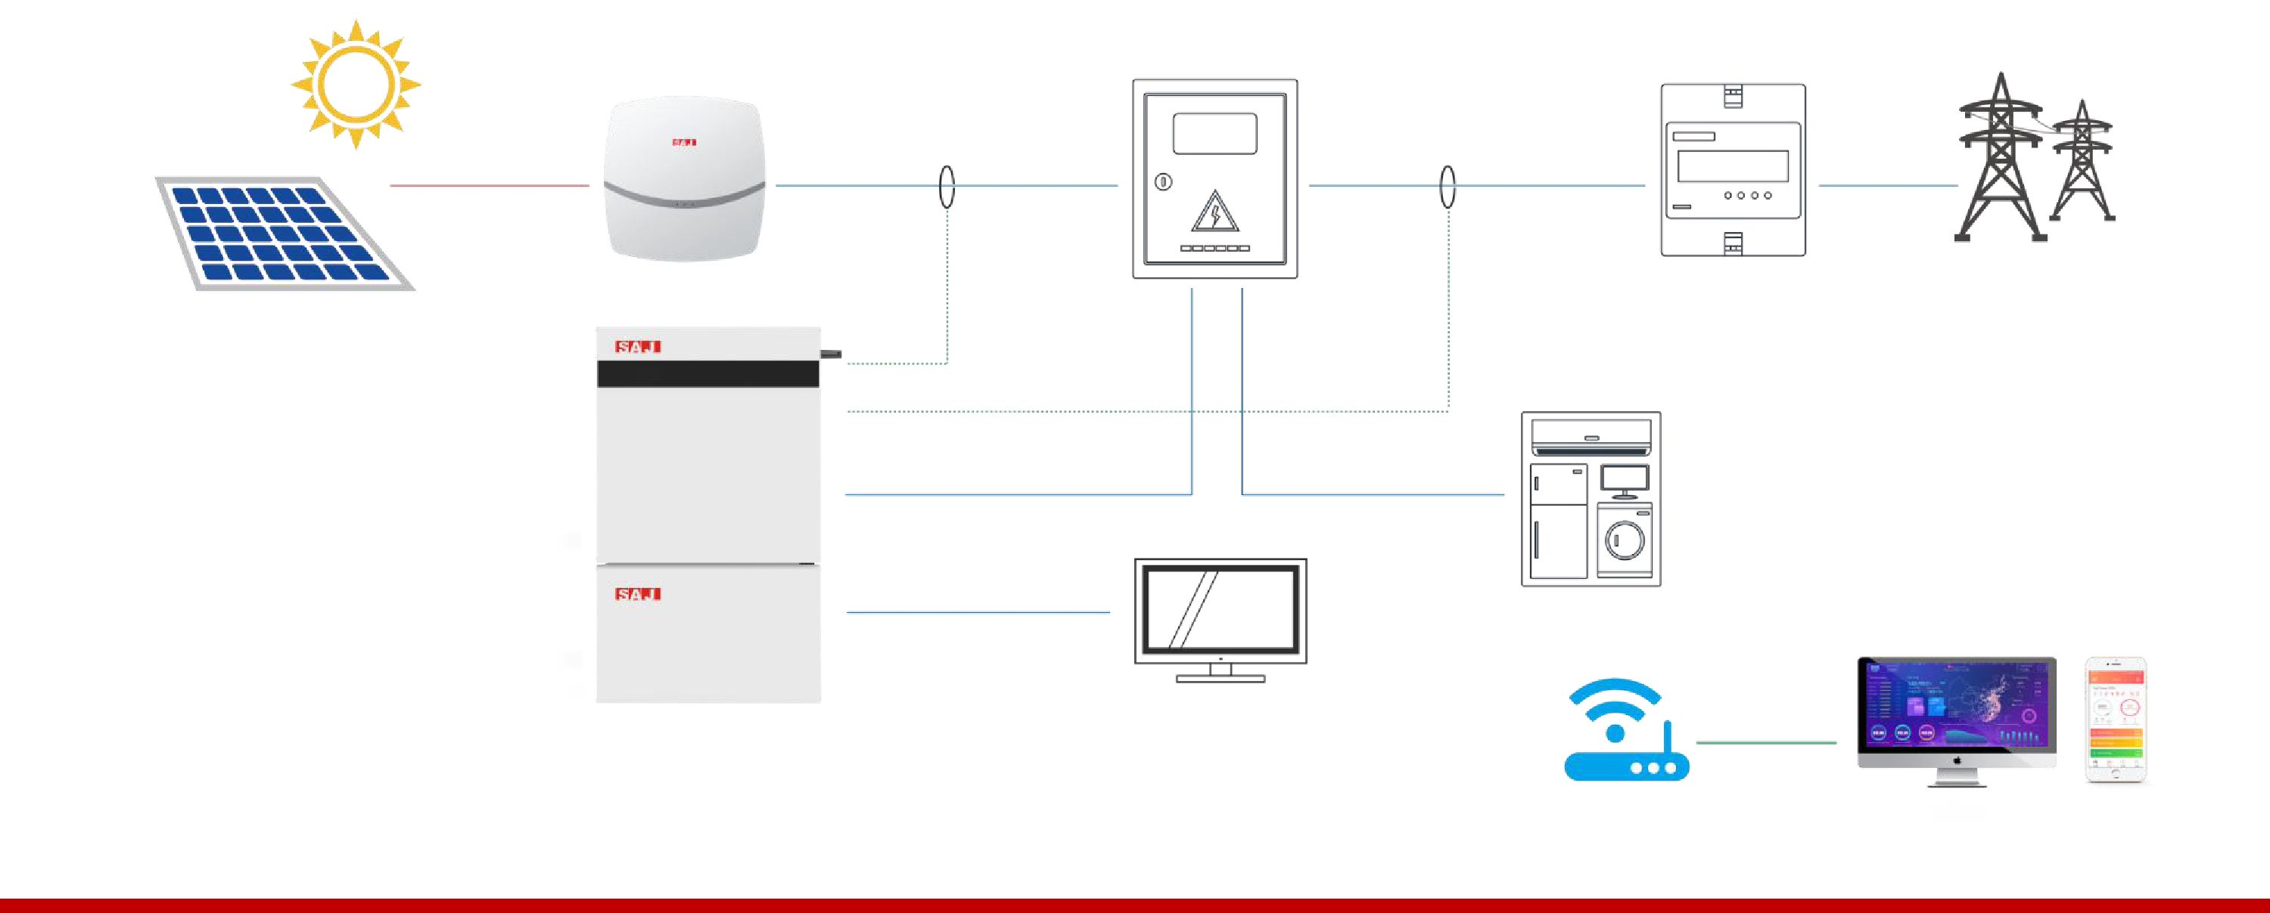
Схема модернизированной системы переменного тока
Распределительная коробка
переменного тока
Счетчик
Электросеть
Солнечная панель
Инвертор для солнечной панели
ТТ
ТТ
Серия AS1
Нагрузка, подключенная к сети
Серия B1
(увеличенный аккумуляторный модуль)
Нагрузка, подключенная к батарее
Маршрутизатор
Портал eSolar

Slide 4
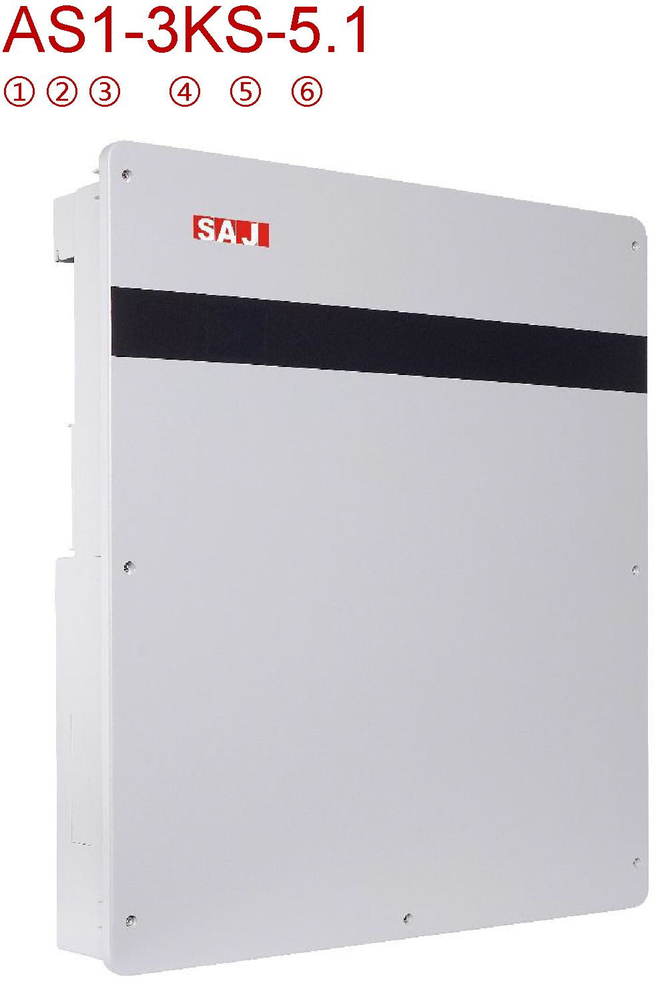
1) Переменный ток. Данный модуль устанавливается со стороны переменного тока.
2) Хранение. Имеет встроенный литий-ионный аккумулятор.
3) Технология первого поколения.
4) Максимальная мощность составляет 3 кВт.
5) Одна фаза.
6) Емкость встроенного аккумулятора составляет 5,1 кВт*ч.

Slide 5
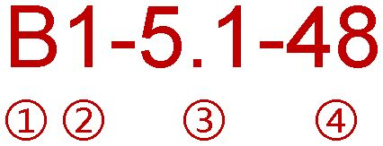
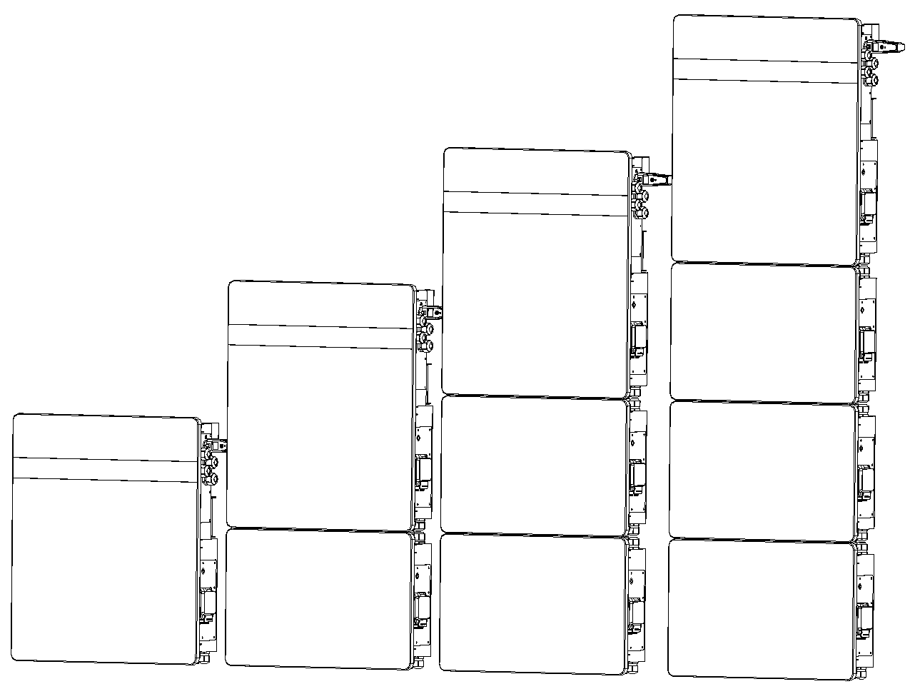
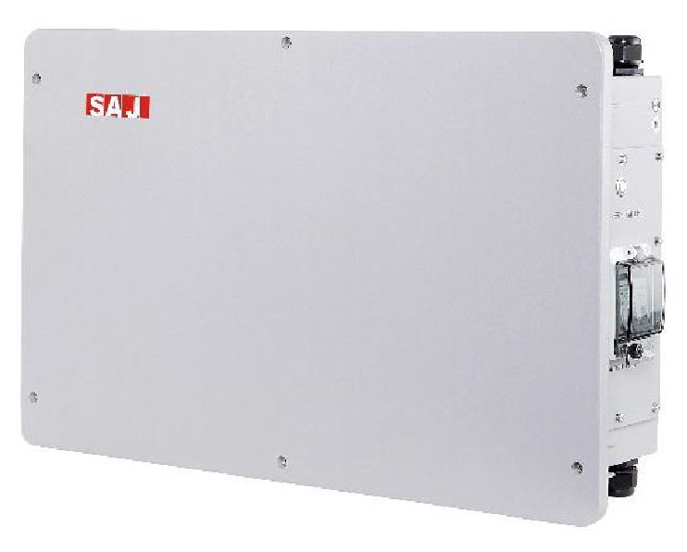
1) Аккумулятор. Имеет литий-ионный аккумулятор.
2) Технология первого поколения.
3) Емкость встроенного аккумулятора составляет 5,1 кВт*ч.
4) Номинальное напряжение аккумулятора составляет 48 В.
* Можно установить до 3 модулей B1
* Макс. Емкость AS1 составляет 20,4 кВт*ч

Slide 6
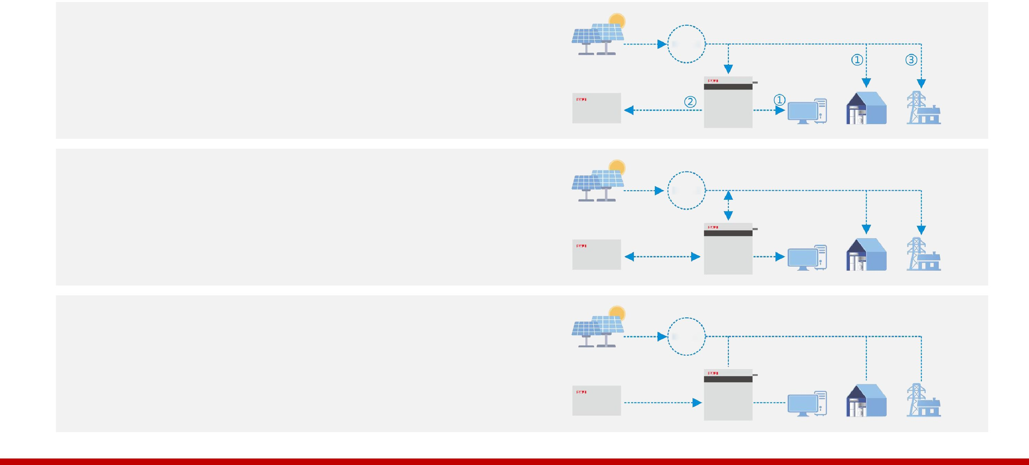
Режимы работы AS1
Пост./
пер. ток
> Режим собственного потребления
Пост./
пер. ток
> Режим полезного времени
Пост./
пер. ток
> Резервный режим

Slide 7

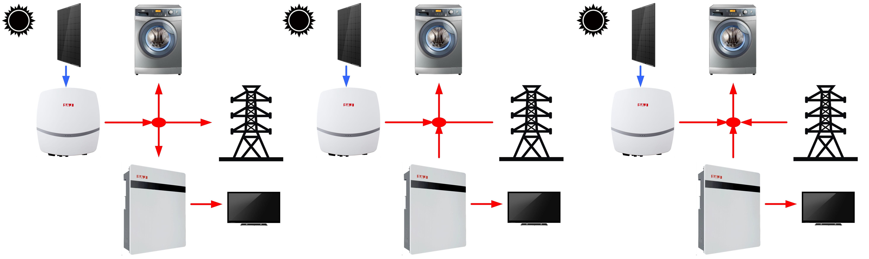
Режим собственного потребления
Нагрузка,
подключенная к сети
Нагрузка,
подключенная к сети
Нагрузка,
подключенная
к сети
Нагрузка, подключенная
к батарее
Нагрузка, подключенная
к батарее
Нагрузка,
подключенная
к батарее
* Вырабатываемая фотоэлектрической установкой энергия подается сначала на нагрузку, затем в аккумулятор, а оставшаяся энергия экспортируется в электросеть.
* Если фотоэлектрической энергии недостаточно, аккумулятор разряжается для питания нагрузки.
* Если мощности аккумулятора недостаточно, питание подается от электросети.

Slide 8
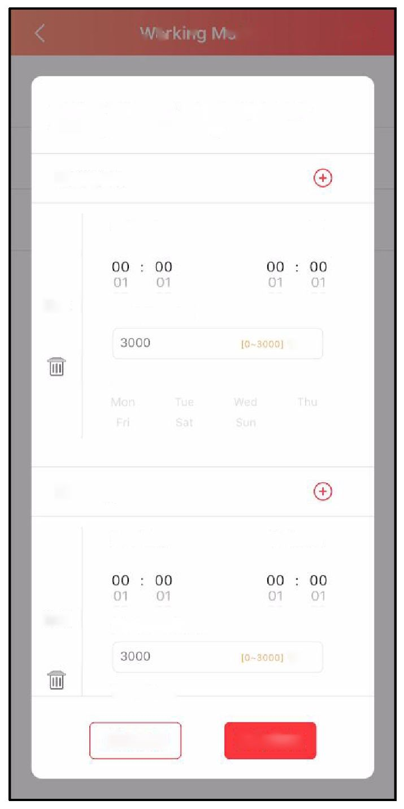
Режим полезного времени
Режимы работы
Сохранить
Режим полезного времени: настройка часов зарядки/разрядки аккумулятора вручную.
AS1 можно заряжать/разряжать вручную.
* Можно задать 7 периодов зарядки.
* Можно задать 7 периодов разрядки.
* Можно задать мощность зарядки/ разрядки.
* Можно задать время/день работы.
* В другие периоды, кроме периодов зарядки/разрядки, AS1 работает в режиме собственного потребления.
* Поддержка двухсторонней зарядки от фотоэлектрической установки и электросети
Настроить зарядку
Время начала
Время окончания
Настройка 1
Мощность зарядки
Вт
Дни работы
Пн
Вт
Ср
Чт
Пт
Сб
Вс
Настроить разрядку
Время начала
Время окончания
Настройка 1
Мощность разрядки
Вт
Дни работы
Отменить
Подтвердить

Slide 9
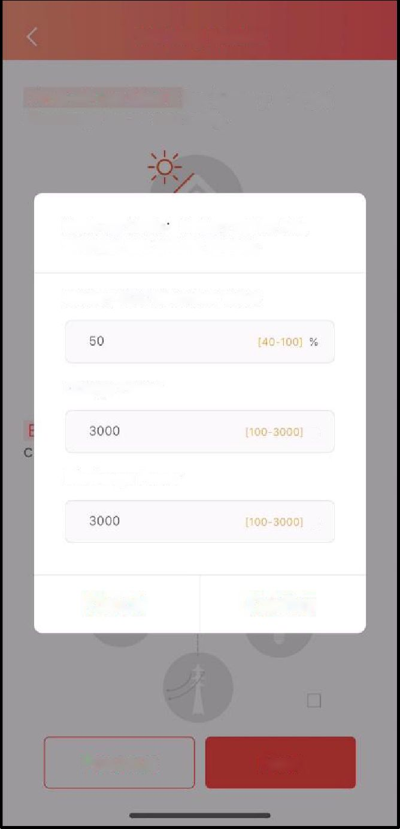
Резервный режим
Режимы работы
Режим полезного времени: настройка графика зарядки/разрядки аккумулятора вручную.
* Настройка уровня заряда аккумулятора (ХХ%).
* Если уровень заряда аккумулятора превышает ХХ%, выполняется переход в режим собственного потребления.
* Если уровень заряда равен ХХ%, разрядка аккумулятора прекращается.
* При отключении электросети аккумулятор начинает подавать питание на подключенную нагрузку в течение 10 мс.
Резервный режим: выполняется полная зарядка аккумулятора без его разрядки.
Поддерживаемый заряд аккумулятора
Мощность зарядки
Вт
Мощность разрядки
Вт
Отменить
Подтвердить
Назад
Далее

Slide 10

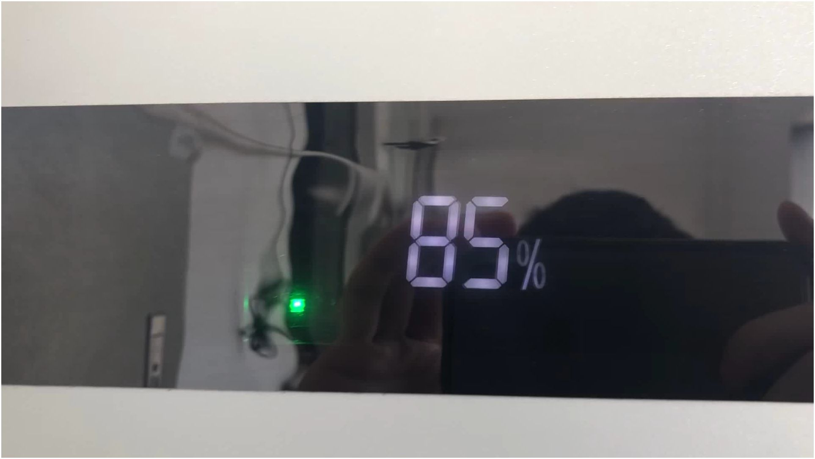
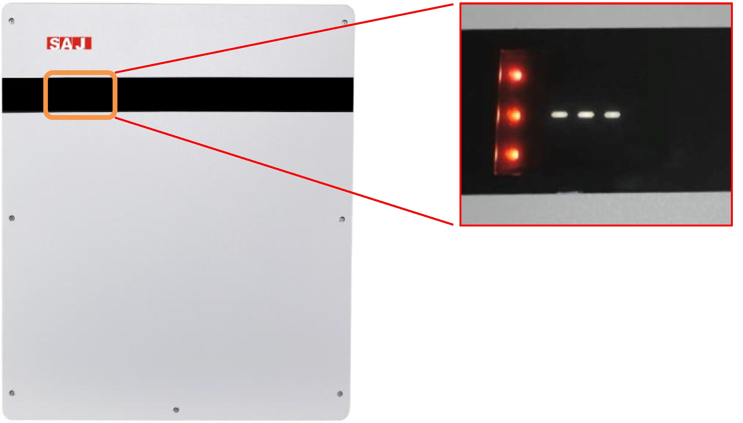
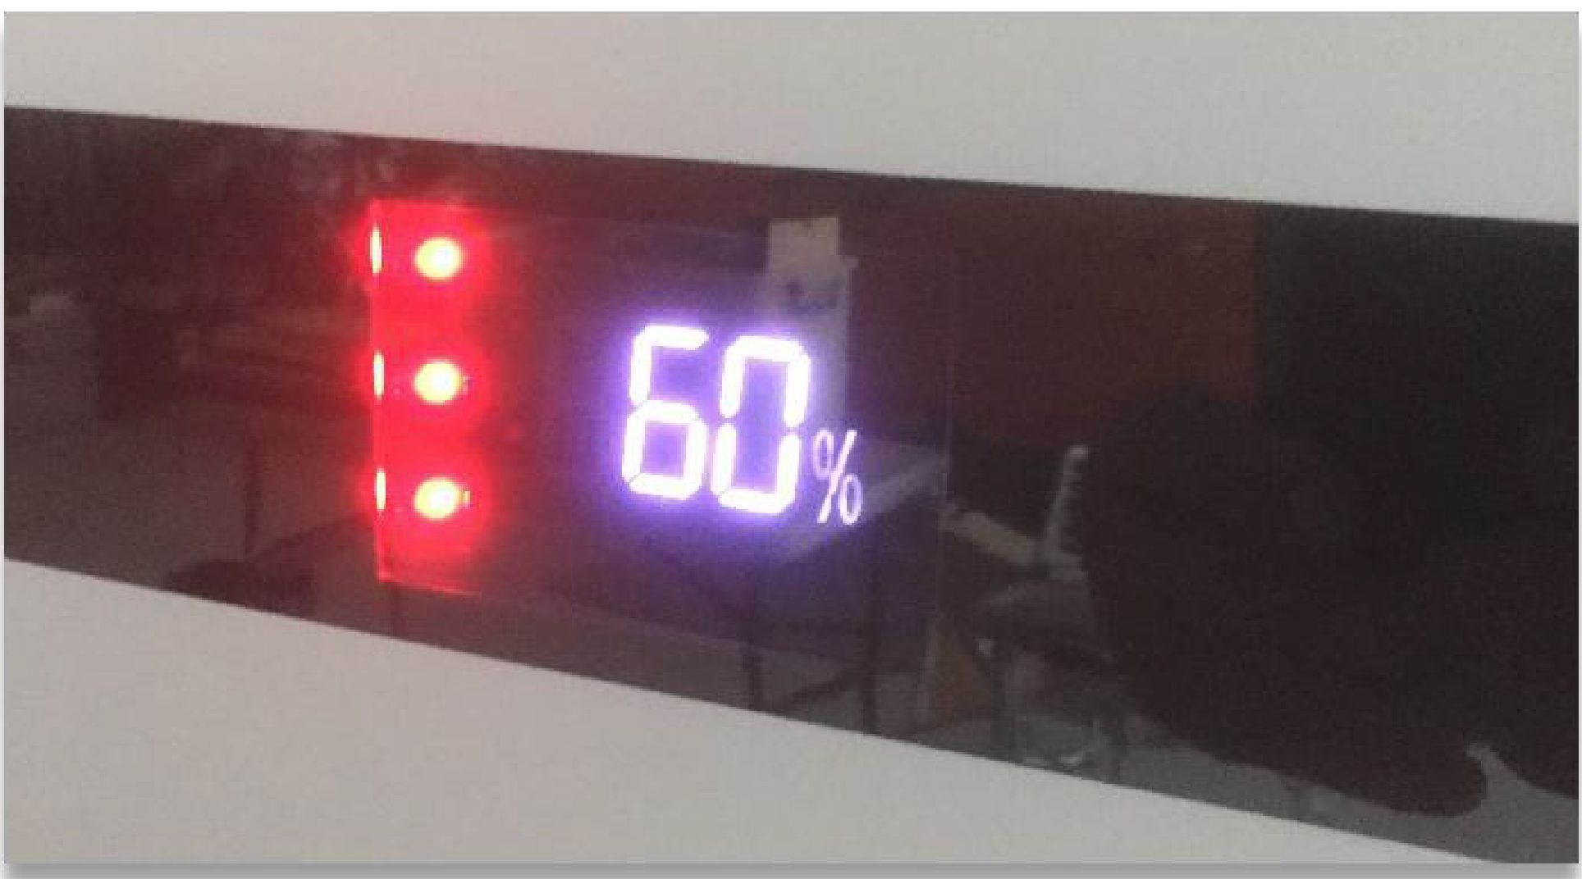
Дисплей
> Разрядка
> Ошибка
> Заводская настройка по умолчанию составляет 50% заряда батареи.

Slide 11
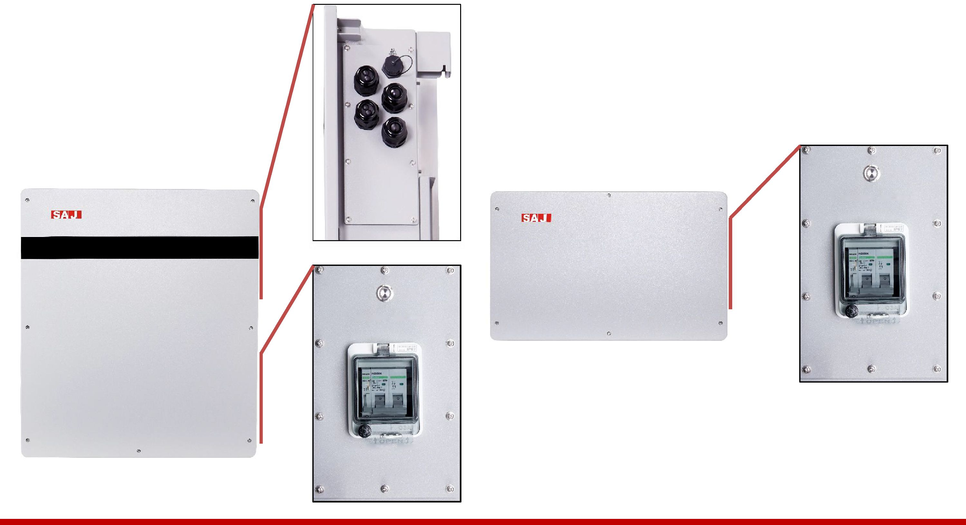
Интерфейсы
ВЫКЛЮЧАТЕЛЬ АККУМУЛЯТОРА
ВЫКЛЮЧАТЕЛЬ АККУМУЛЯТОРА
ВЫКЛЮЧАТЕЛЬ ПОСТОЯННОГО
ТОКА ВКЛ/ВЫКЛ
ВЫКЛЮЧАТЕЛЬ ПОСТОЯННОГО
ТОКА ВКЛ/ВЫКЛ

Slide 12
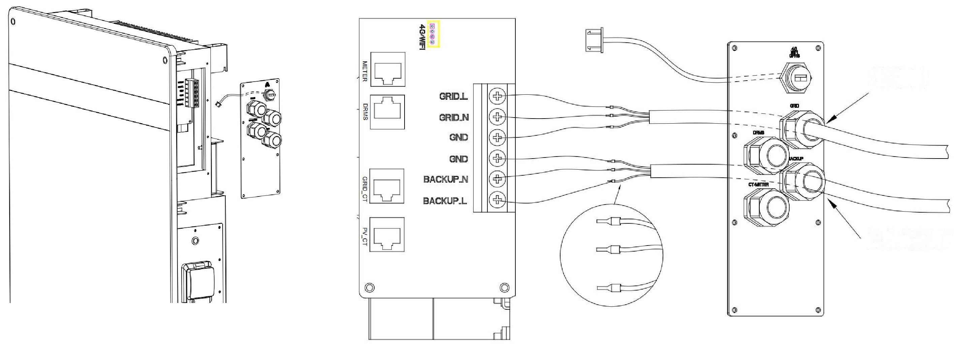
Подключение AS1
ЭЛЕКТРОСЕТЬ
РЕЗЕРВ

Slide 13
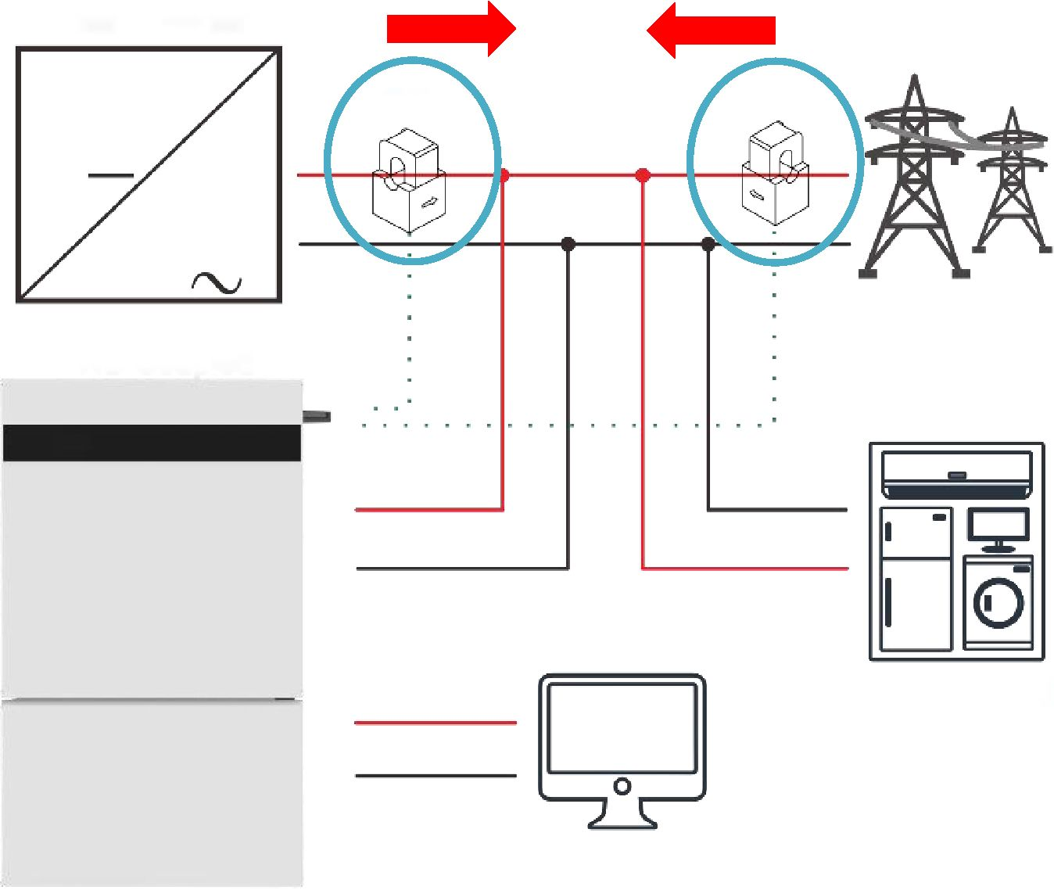
Решение с трансформаторами тока
Инвертор для солнечной панели
Электросеть
Пост. ток
ТТ1
ТТ2
Пер. ток
Связь по переменному току
Нагрузка, подключенная к сети
Нагрузка, подключенная к батарее
Увеличенный аккумулятор

Slide 14
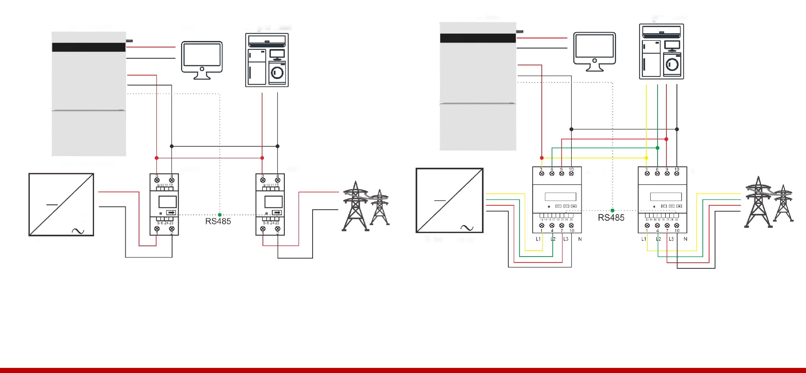
Решение с электросчетчиком
Нагрузка,
подключенная к сети
Нагрузка,
подключенная к сети
Связь по переменному току
Нагрузка,
подключенная к батарее
Связь по переменному току
Нагрузка,
подключенная к батарее
Увеличенный аккумулятор
Увеличенный аккумулятор
Счетчик
Счетчик
Электросеть
Счетчик
Счетчик
Электросеть
Пост. ток
Пост. ток
Пер. ток
Пер. ток
Инвертор для
солнечной панели
Инвертор для
солнечной панели

Slide 15

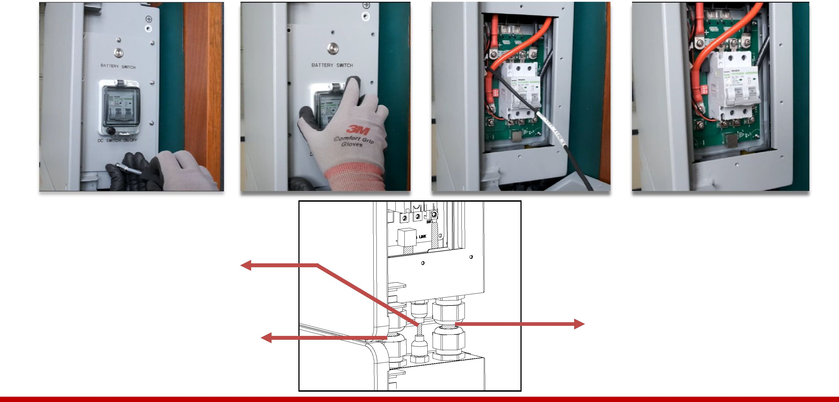
Подключение B1
Кабель связи
Кабель отрицательной
клеммы аккумулятора
Кабель положительной
клеммы аккумулятора

Slide 16
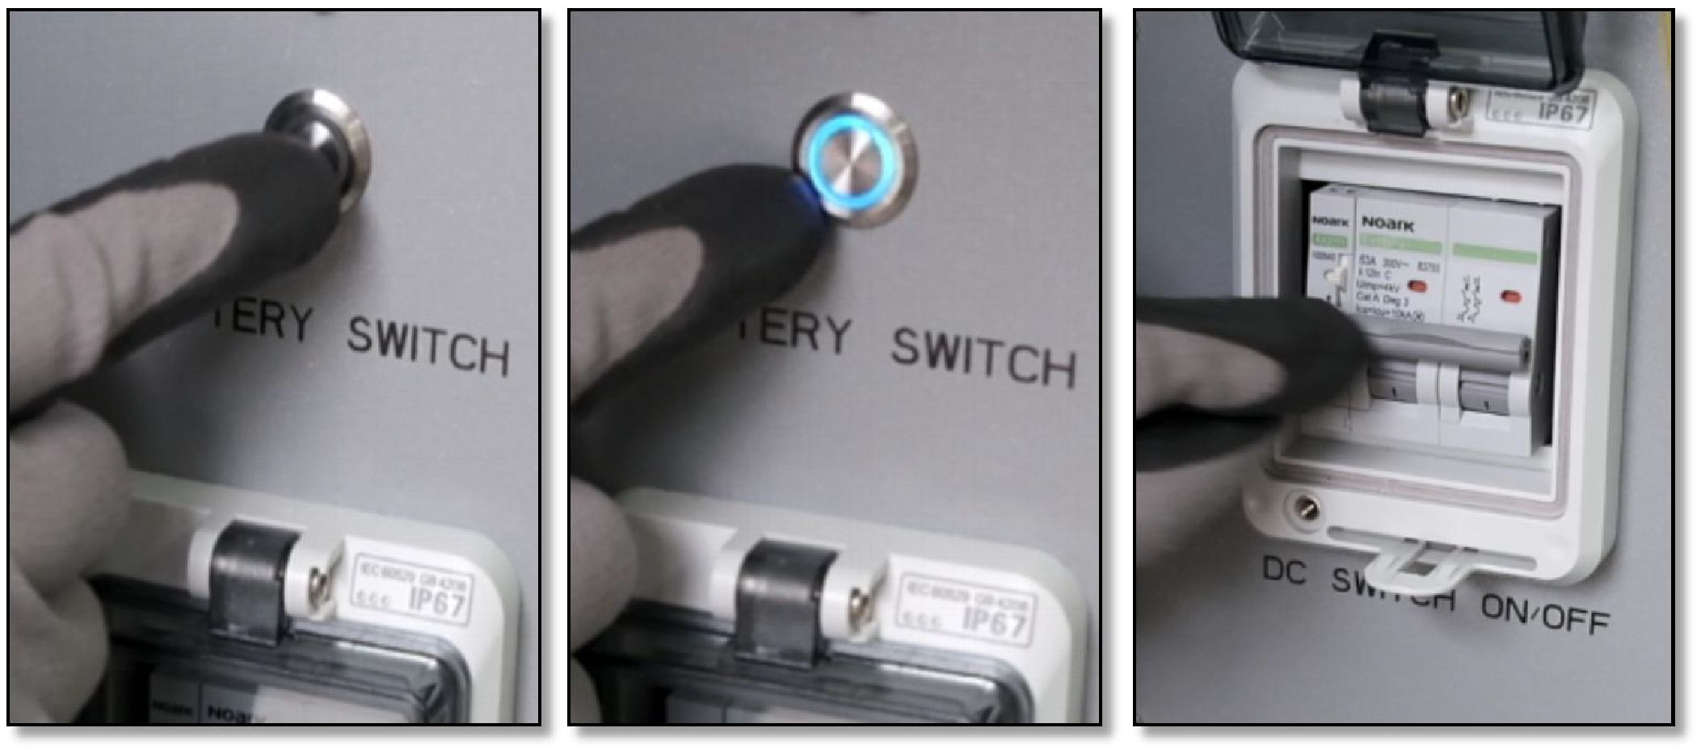
Включение питания
Включение
Нажать и удерживать кнопку выключателя аккумулятора в течение 5 секунд для включения AS1 и B1, затем подождать 15 секунд и задействовать выключатель постоянного тока.
Выключение
При необходимости выключения AS1,
Сначала отключите нагрузку, затем нажмите и удерживайте выключатель аккумулятора на B1 (от нижнего устройства к верхнему), и, наконец, выключите AS1.

Slide 17
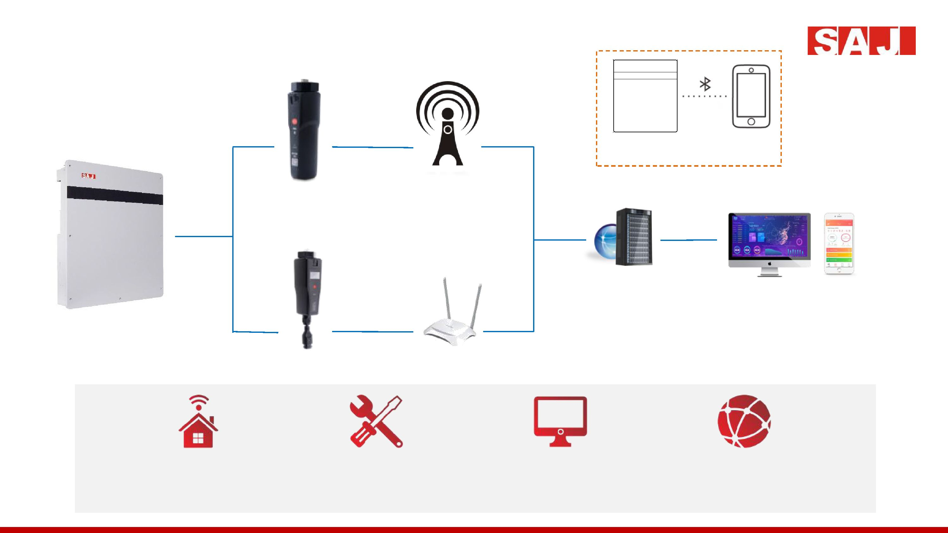
Связь
Bluetooth
Локальное подключение
Вышка связи
eSolar 4G
Сервер
Портал eSolar (сайт/приложение)
AS1
eSolar AIO3
Домашнее подключение по беспроводной сети. Удобно и эффективно
Штекерное подключение. Простота обслуживания
Считывание данных в реальном времени
Поддержка дистанционного управления

Slide 18
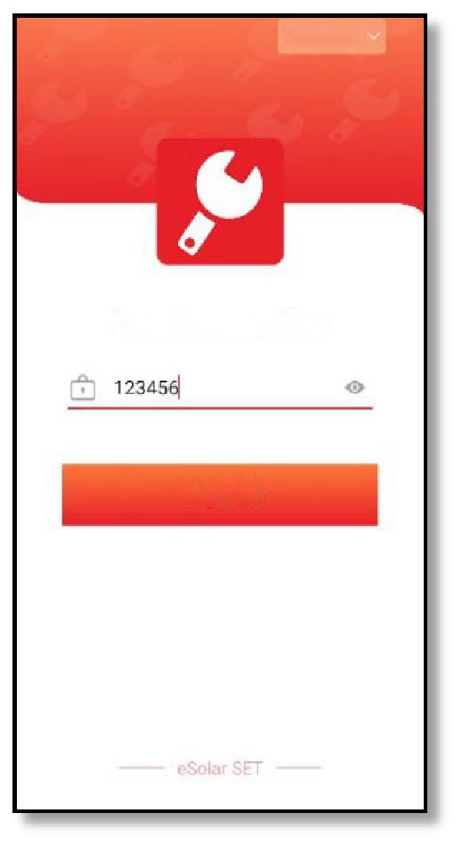


Настройка мониторинга
Скачайте приложение eSolar SET/O&M из Play Store или App Store
Откройте приложение и выполните вход, введя пароль 123456
Включите функцию Bluetooth на своем телефоне для подключения модуля eSolar 4G
Язык
Способ подключения
Необходимо выбрать способ подключения
Bluetooth
WiFi
Локальное подключение
Советы:
(1) Включите инвертор и Bluetooth на мобильном телефоне;
(2) Определите подключение к модулю связи;
ВОЙТИ В СИСТЕМУ
eSolar SET
СЛЕДУЮЩИЙ ШАГ
eSolar SET

Slide 19
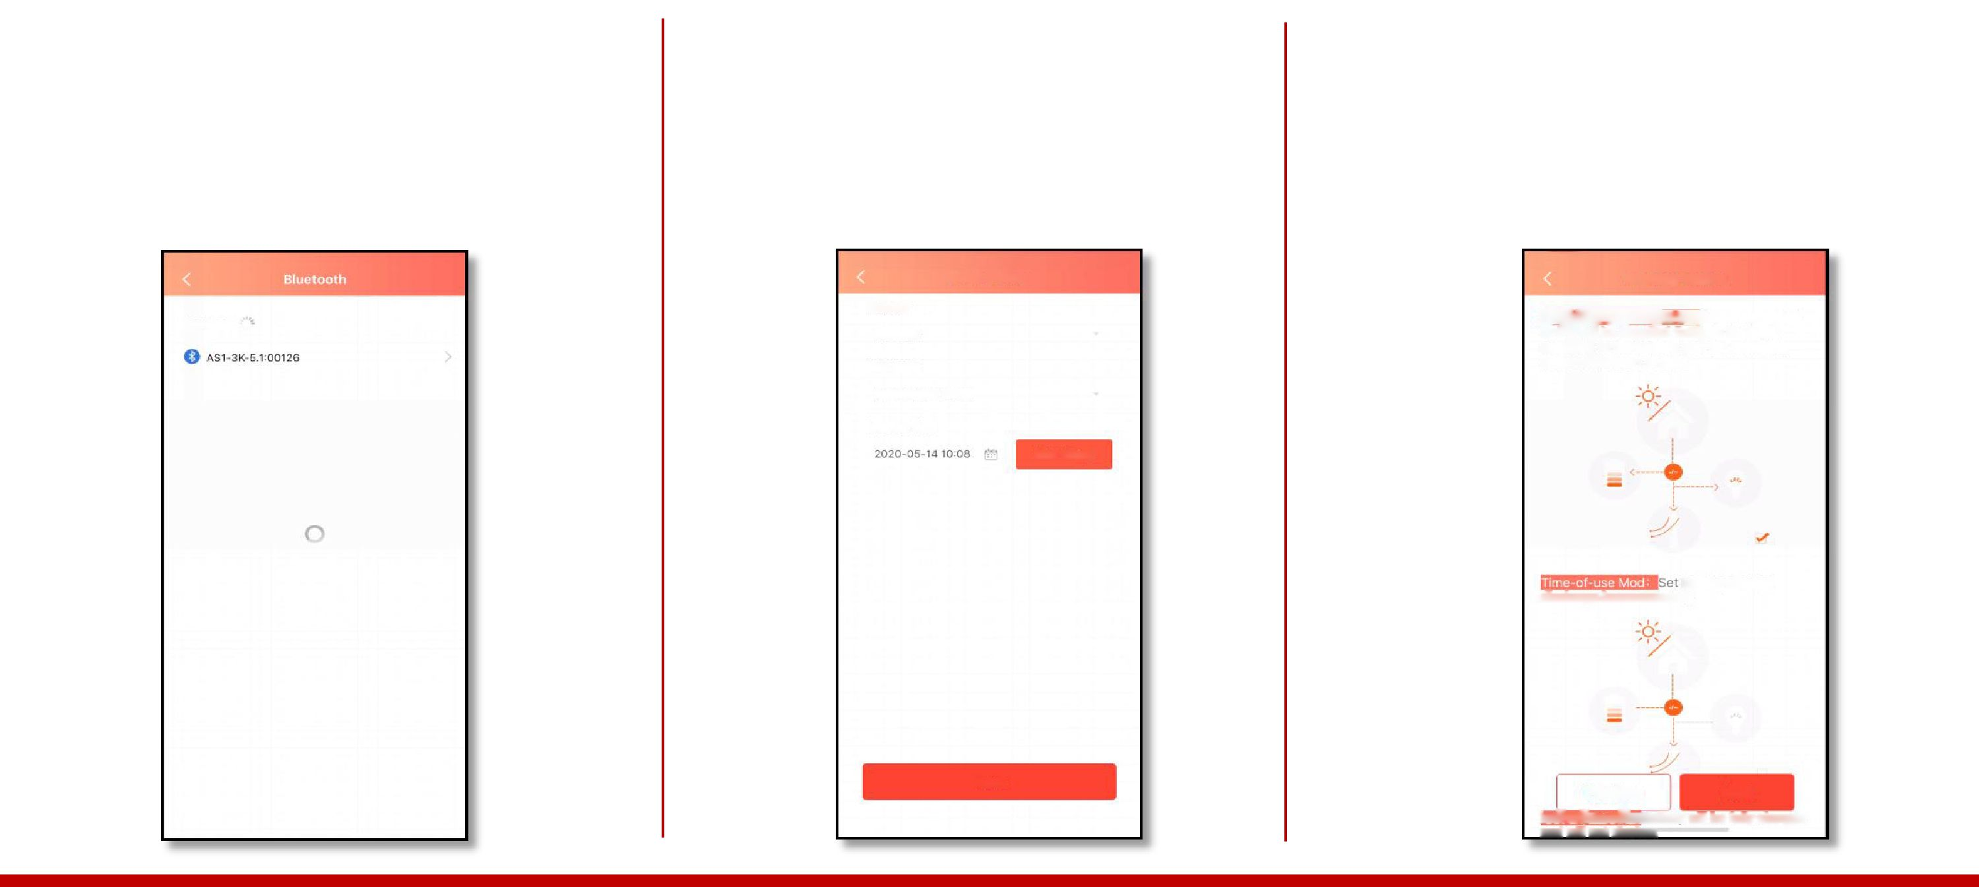
Настройка мониторинга
Откройте список устройств Bluetooth и выберите AS1-3K-5.1:xxxxx, где xxxxx — последние пять цифр серийного номера устройства
После подключения выполните начальную настройку: укажите код страны, дату и время.
Выберите режим работы.
Первоначальная настройка
Режимы работы
Устройства
Страна
Режим собственного потребления: вырабатываемая фотоэлектрической установкой энергия подается сначала на нагрузку, затем в аккумулятор, а оставшаяся энергия экспортируется в электросеть.
Австралия
Код электросети
Австралия (AS 4777)
Время инвертора
Автоопределение
времени
Режим полезного времени: настройка графика зарядки/разрядки аккумулятора вручную.
Далее
Назад
Далее
Резервный режим: выполняется полная зарядка аккумулятора без его разрядки.

Slide 20
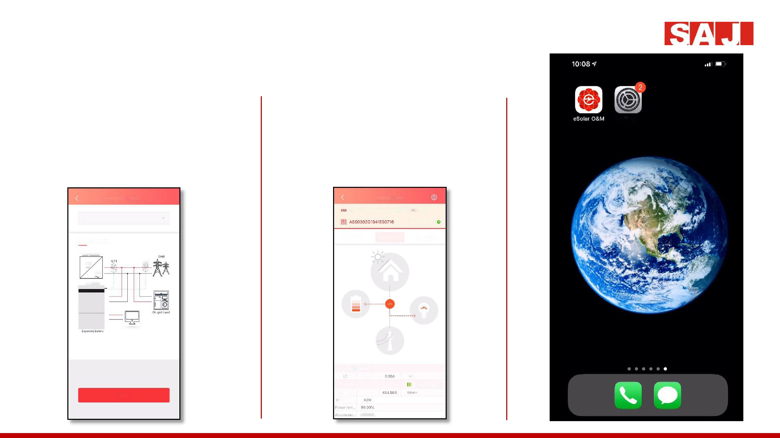
Настройка мониторинга
Выберите измерительное устройство. Однофазный счетчик трансформатора тока, однофазный/ трехфазный счетчик
Завершите настройку
Настройки
Измерительное устройство
информация об устройстве
ТТ
Соединение Bluetooth: AS1-3K-5.1:03716
Статус работы
Схема системы
Основная
информация
Информация
о работе
Информация
о событиях
Инвертор для солнечной панели
ТТ1
ТТ2
Электросеть
Пост. ток
Пер. ток
Связь по переменному току
Нагрузка, подключенная к сети
Увеличенный аккумулятор
Нагрузка, подключенная к батарее
Инвертор, подключенный к сети
Аккумулятор
0,0 В
0 Вт
Разрядка
Далее
Аккумулятор 1
52,9 В
0 раз
Общая мощность
42 Вт
Оставшаяся эн...
0,00 кВт*ч
Аккумулят...

Slide 21
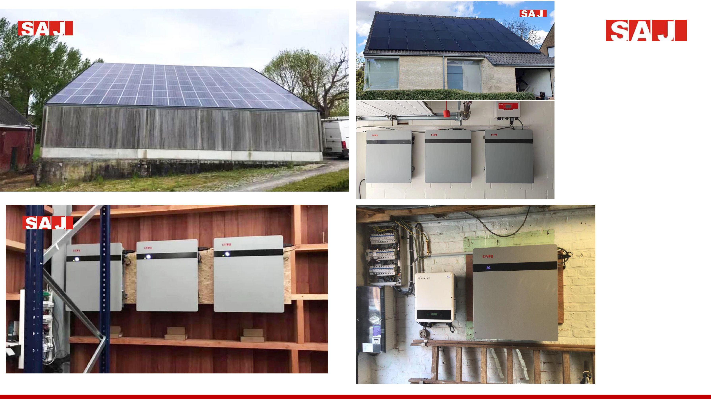

Slide 22
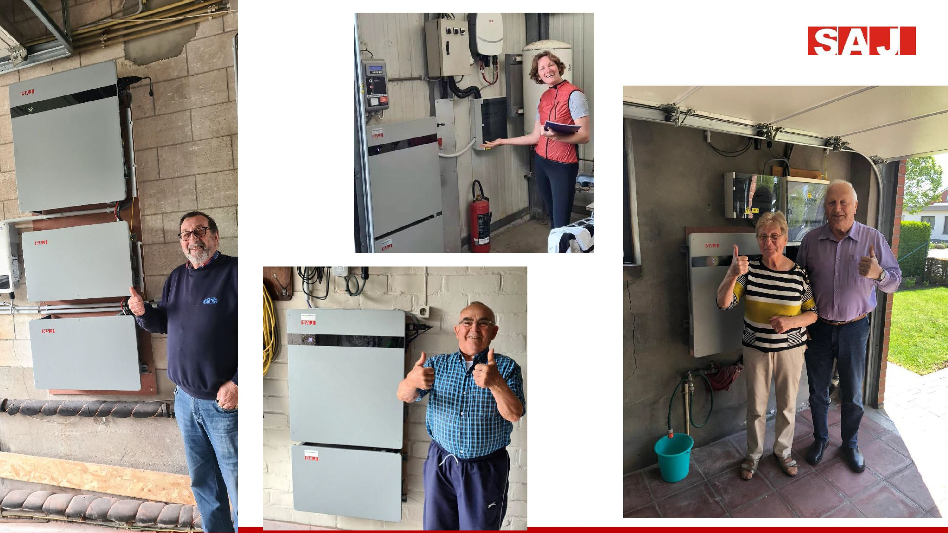

Slide 23

ГИБРИДНЫЙ ИНВЕРТОР ДЛЯ СОЛНЕЧНЫХ ПАНЕЛЕЙ
Наличие функции ИБП, время переключения ≤ 10 мс
12,5 А постоянного тока, совместимость
с модулями "стекло-стекло"
Простая настройка умных режимов работы
Комфорт и отсутствие шума
Ток заряда: 100 А
Фаза

Slide 24
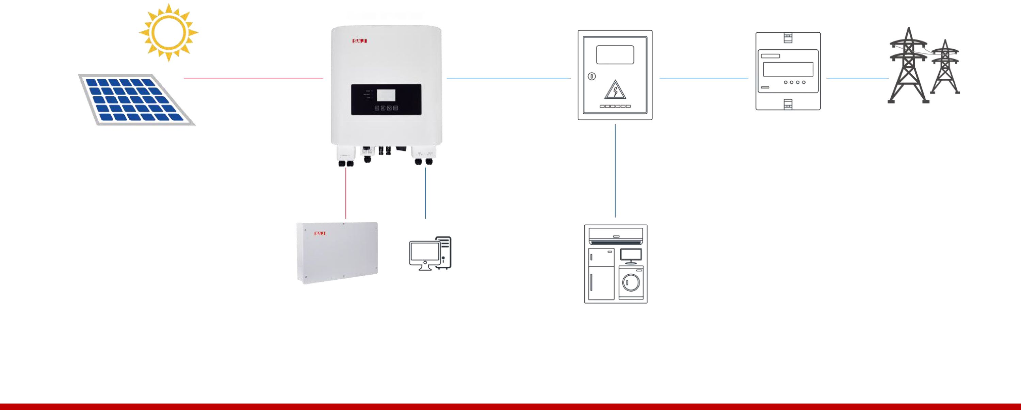
Схема гибридной солнечной системы Н1
Гибридный инвертор для солнечной панели Н1 SAJ
Солнечная панель
Распределительная коробка
переменного тока
Счетчик
Электросеть
Нагрузка,
подключенная
к батарее
Солнечный литиевый аккумулятор В1 SAJ
Нагрузка, подключенная к сети

Slide 25
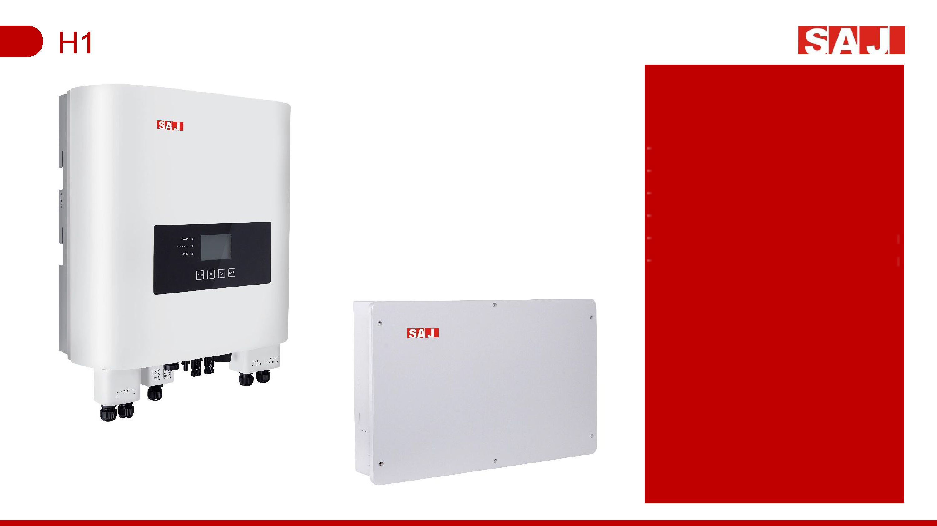
Решения для хранения энергии
• Серия H1 (однофазная) 3–6 кВт
• H1-3K-S2
• H1-3.6K-S2
• H1-4K-S2
• H1-5K-S2 (ток заряда: 100A)
• H1-6K-S2 (ток заряда: 100A)

Slide 26
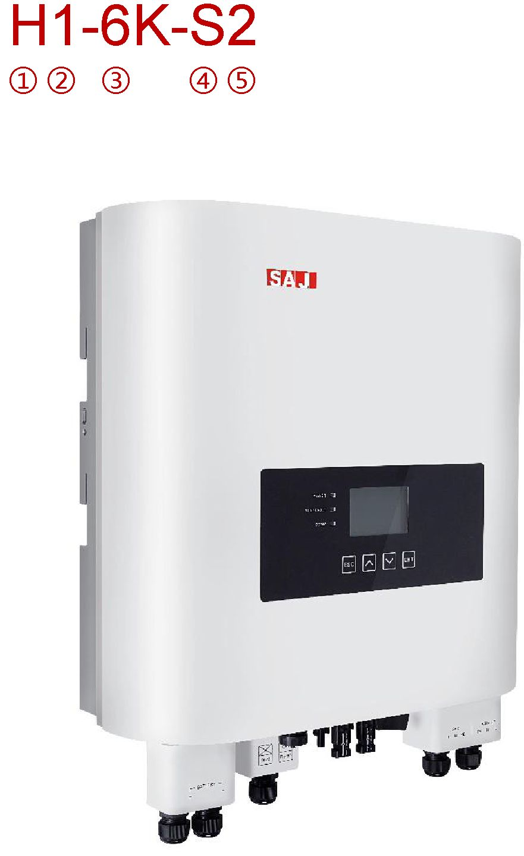
1) Гибридный.
2) Технология первого поколения.
3) Номинальная выходная мощность.
4) Одна фаза.
5) 2 устройства слежения за точкой максимальной мощности. Н1 оснащен 2 устройствами слежения за точкой максимальной мощности.

Slide 27
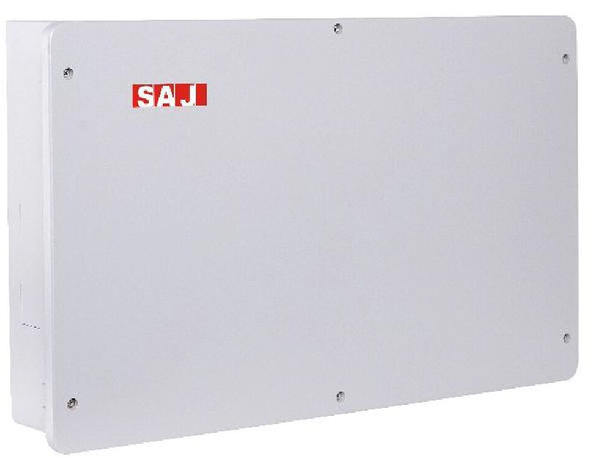
Совместимые марки литий-ионных аккумуляторов
Торговая марка | Модель
SAJ | B1-5.1-48
Pylontech | US2000/US2000C US3000/US3000C/UP5000
Dyness | B4850
UZ Energy | PowerLiteL051100A PowerLiteL051100-B
Примечание: к модулю Н1 можно подключить до 4 модулей В1.

Slide 28
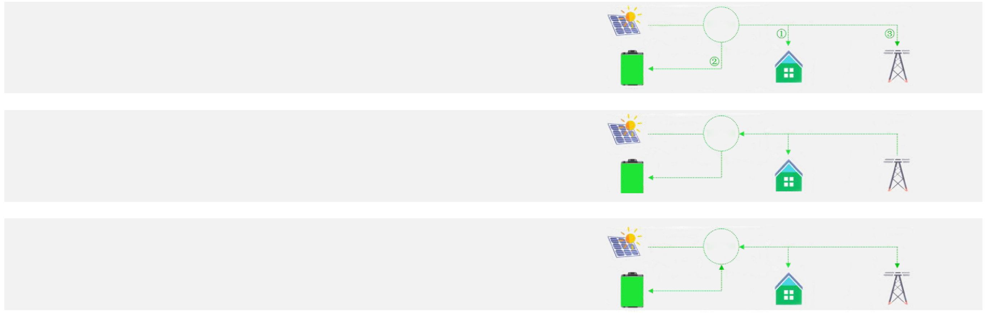
Режимы работы Н1
> Режим собственного потребления
Вырабатываемая фотоэлектрической системой электроэнергия сначала подается для питания бытовых нагрузок, а избыточная энергия сохраняется в аккумуляторе и может использоваться в любое время. Избыточное электричество можно экспортировать в электросеть.
Пост./
пер. ток
> Режим полезного времени
Предусмотрена возможность гибкой настройки графика зарядки и разрядки аккумулятора на основе локальных периодов пиковой и внепиковой нагрузки для уменьшения платежей за электричество.
Пост./
пер. ток
> Резервный режим
В резервном режиме также предусмотрена возможность поддержания аккумулятора в состоянии разрядки в целях подачи питания на резервные нагрузки в случае отключения электроэнергии.
Пост./
пер. ток

Slide 29
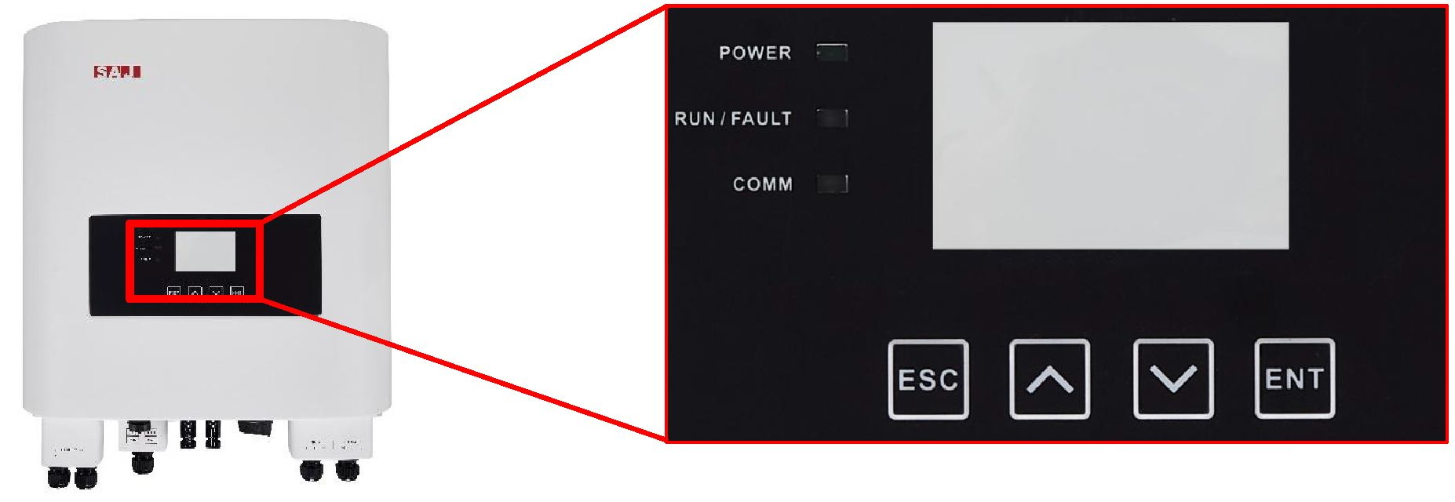
Дисплей
A | Состояние питания
В | Состояние работы/отказа
C | Состояние связи
D | Кнопка ESC
E | Кнопка "вверх"
F | Кнопка "вниз"
G | Кнопка ENT

Slide 30
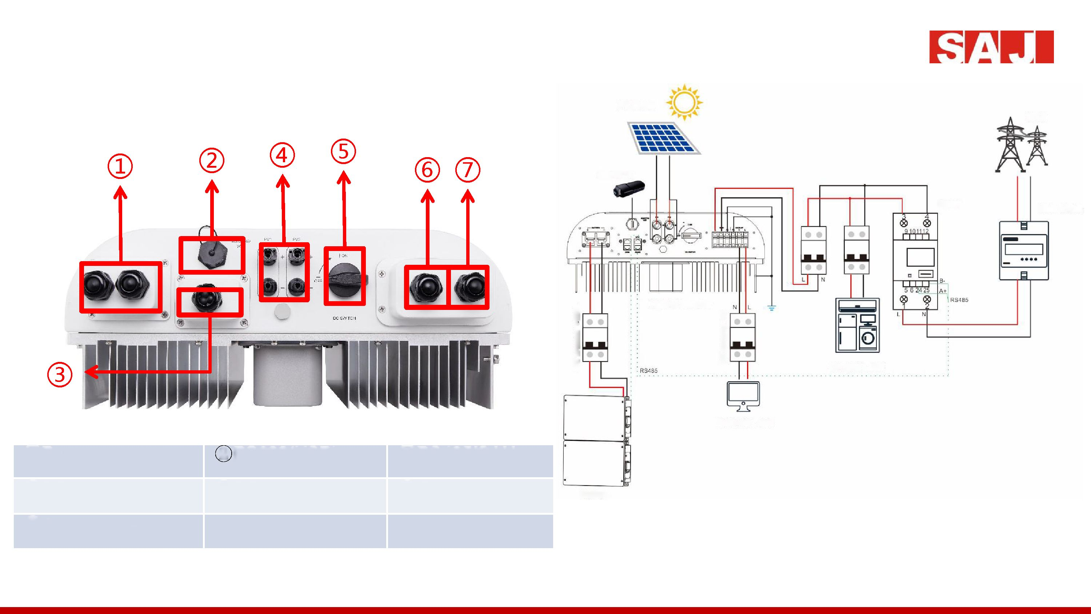
Интерфейсы и подключения
Солнечная панель
Электросеть
4G/WiFi
Счетчик
Главный
счетчик
Прерыватель пост.тока ≥100A
Гибридный
инвертор
Прерыватель пер.тока *3
Нагрузка, подключенная к сети
Нагрузка, подключенная к батарее
1) Аккумулятор | 2) RS232 (USB) | 3) RS485/CAN
4) Клемма постоянного тока | 5) Выключатель постоянного тока | 6) Электросеть
7) Резервная нагрузка
Аккумулятор
Схема подключений

Slide 31
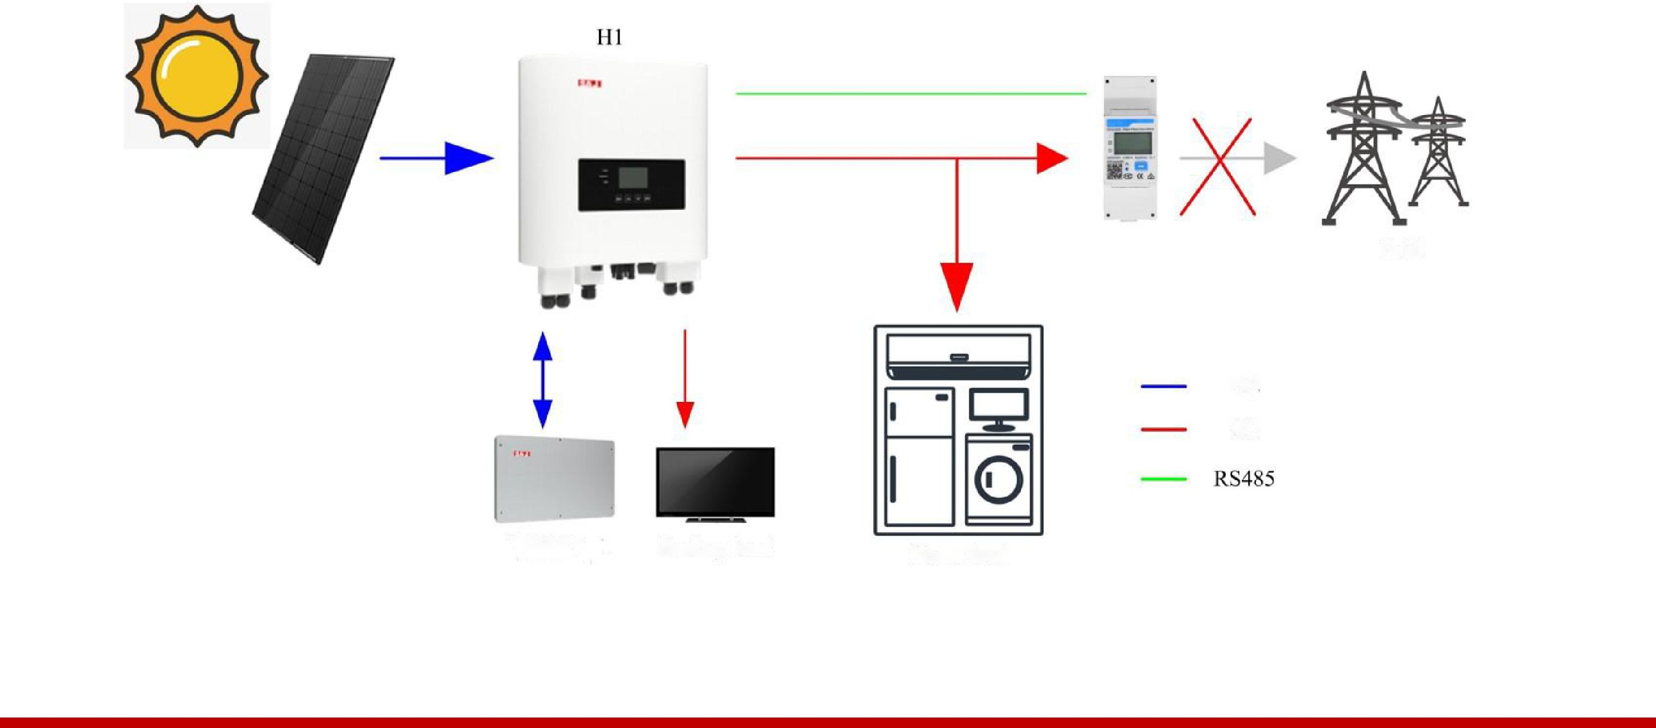
Ограничение экспорта
Электросеть
Пост. ток
Пер. ток
Аккумулятор
Резервная нагрузка
Домашняя нагрузка

Slide 32
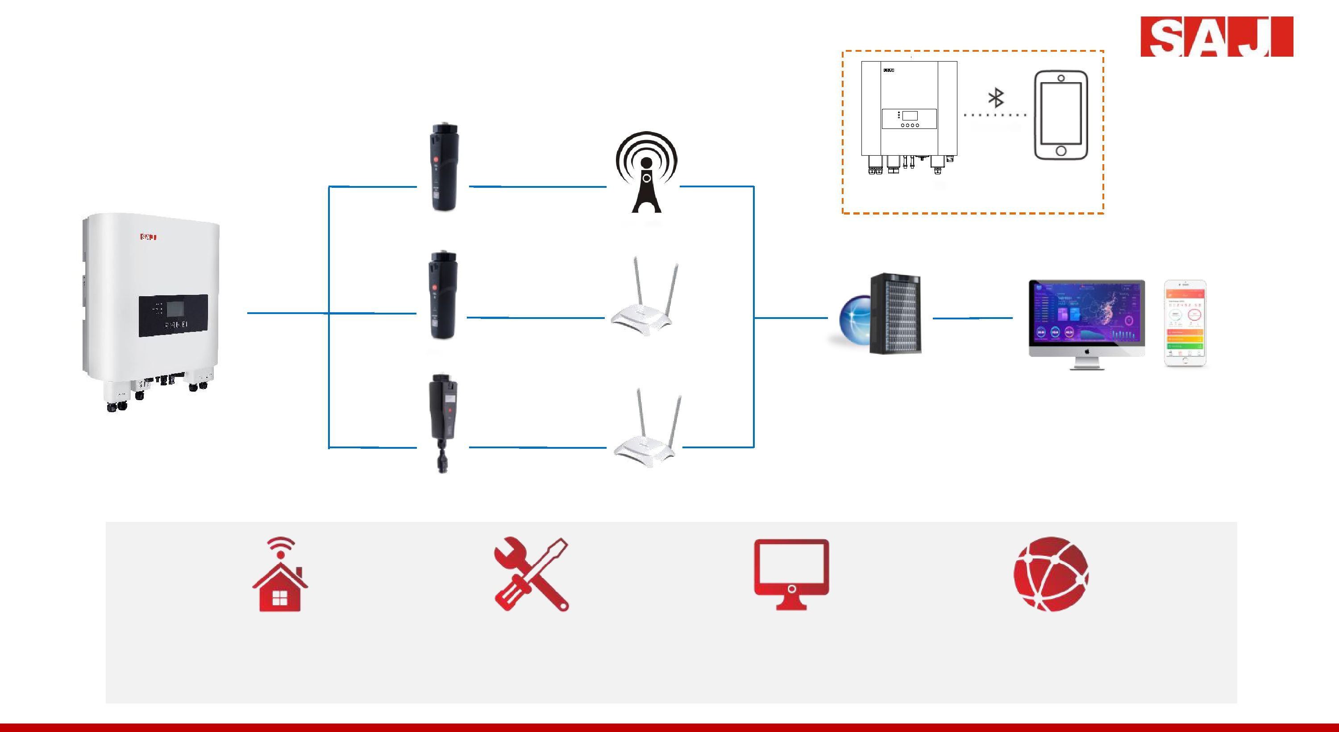
Связь
Bluetooth
Локальное подключение
eSolar 4G
Вышка связи
eSolar WiFi-2
Маршрутизатор
Сервер
Портал eSolar (сайт/приложение)
H1
eSolar AIO3
Домашнее подключение по беспроводной сети. Удобно и эффективно
Штекерное подключение. Простота обслуживания
Считывание данных в реальном времени
Поддержка дистанционного управления

Slide 33

Настройка мониторинга
Скачайте приложение eSolar SET/O&M из Play Store или App Store
Откройте приложение и выполните вход, введя пароль 123456
Включите функцию Bluetooth на своем телефоне для подключения модуля eSolar AIO3
Язык
Способ подключения
Необходимо выбрать способ подключения
Bluetooth
WiFi
Локальное подключение
Советы:
(1) Включите инвертор и Bluetooth на мобильном телефоне;
(2) Определите подключение к модулю связи;
ВОЙТИ В СИСТЕМУ
eSolar SET
СЛЕДУЮЩИЙ ШАГ
eSolar SET

Slide 34
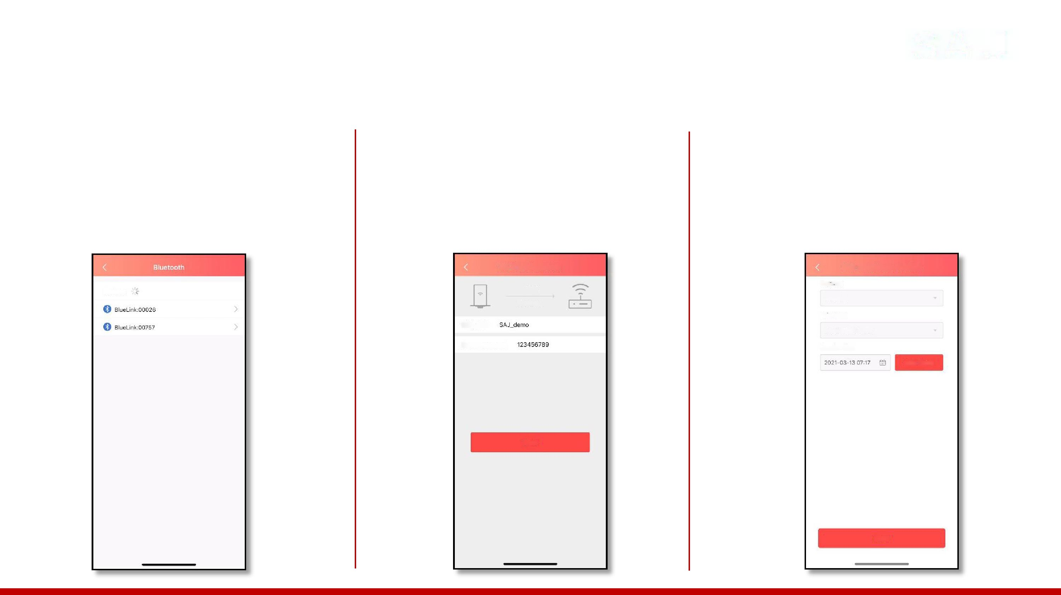
Настройка мониторинга
Откройте список устройств Bluetooth и выберите беспроводную точку доступа H1.
Выполните подключение Н1 к сети Интернет. Выберите рабочую локальную сеть.
После подключения выполните начальную настройку: укажите код страны, дату и время.
Конфигурация беспроводной сети
Параметры соответствия электросети
Устройства
SSID
Страна
Пароль
Австралия
WiFi_SSID
Код электросети
Австралия (AS 4777)
Пароль маршрутизатора
Время инвертора
Автоопределение
времени
Сохранить
Далее

Slide 35
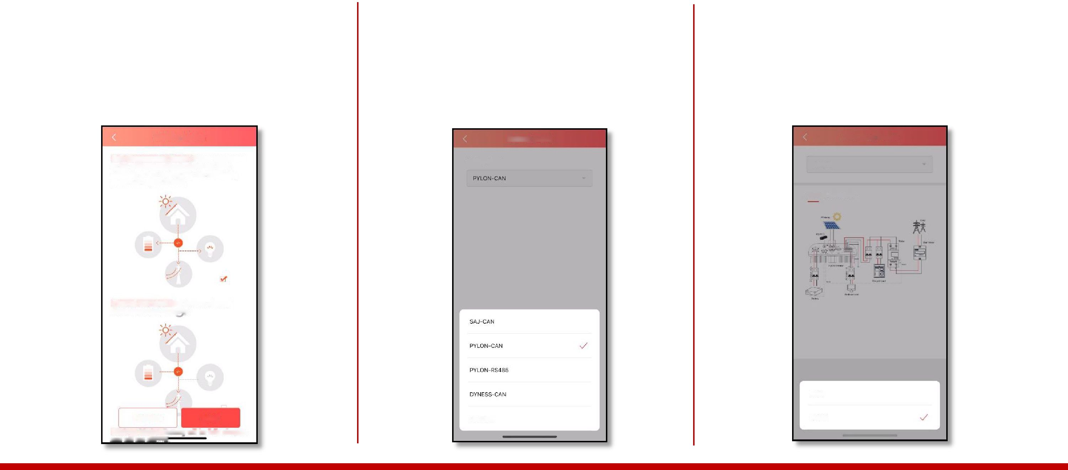
Настройка мониторинга
Выберите режим работы.
Выберите марку
аккумулятора
Выберите
измерительное устройство
Режимы работы
Марка аккумулятора
Измерительное устройство
Режим собственного потребления: вырабатываемая фотоэлектрической установкой энергия подается сначала на нагрузку, затем в аккумулятор, а оставшаяся энергия экспортируется в электросеть.
Марка аккумулятора
Счетчики
Схема системы
Режим полезного времени: настройка графика зарядки/разрядки аккумулятора вручную.
Нет
Назад
Далее
Свинцово-кислотный
Счетчики
Резервный режим: выполняется полная зарядка аккумулятора без его разрядки.

Slide 36
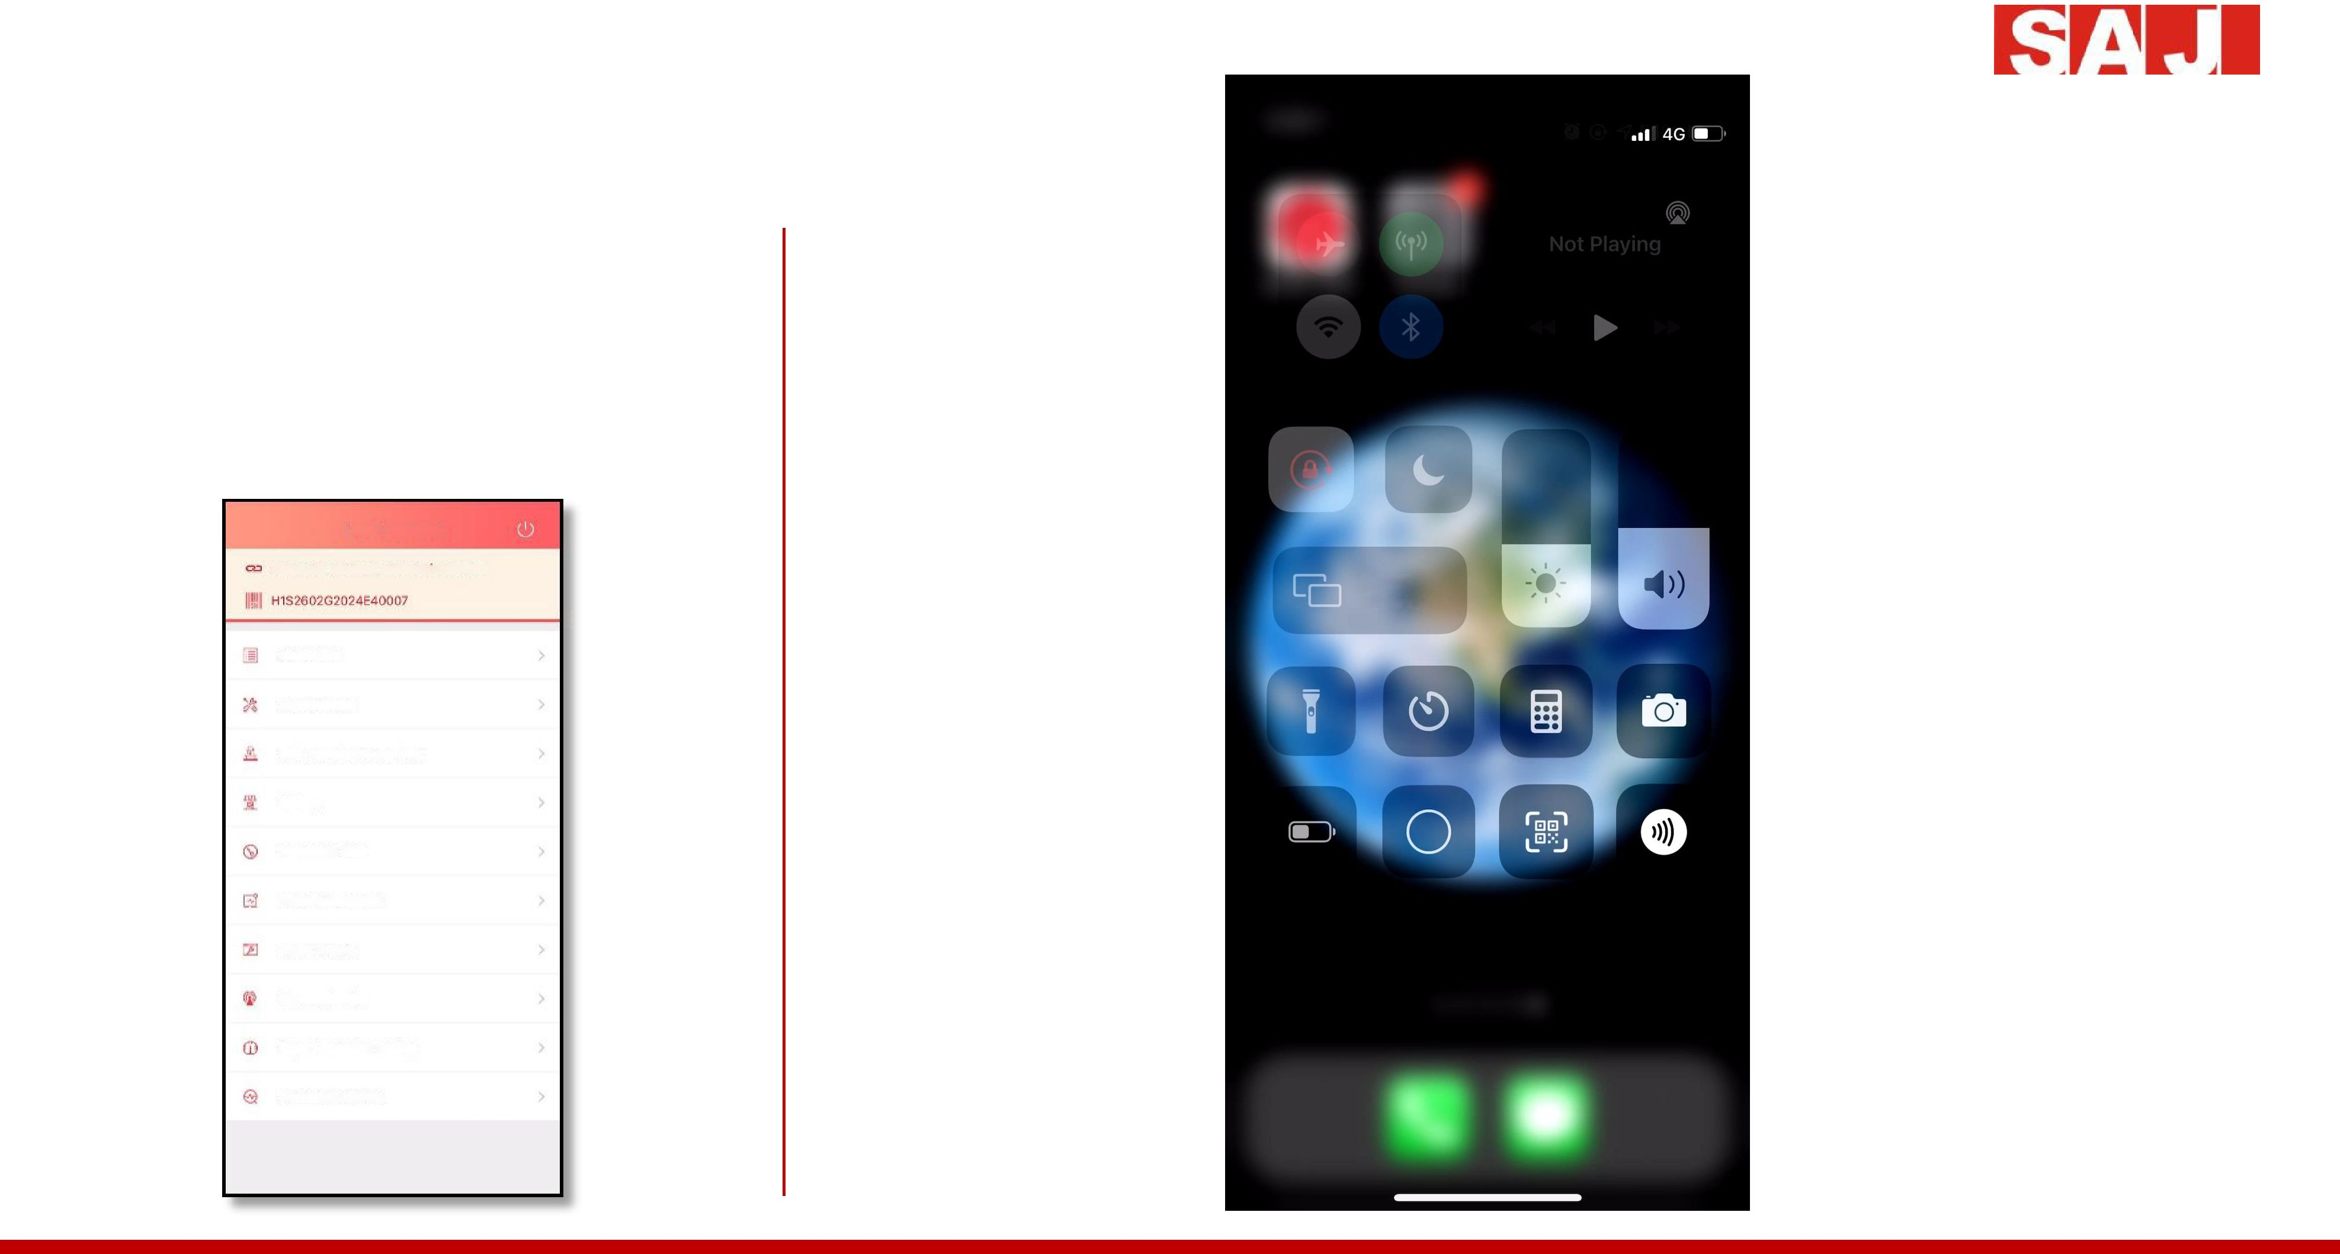
Настройка мониторинга
Завершите настройку
Не воспроизводится
Локальное подключение
Подключение по Bluetooth: BIueLink:00026
Дублирование экрана
информация об устройстве
Техническое обслуживание
Параметры соответствия электросети
Аккумулятор
Данные о защите
Регулировка уровня мощности
Настройки режимов
Связь
Настройка ограничения экспорта
Измерительное устройство

Slide 37
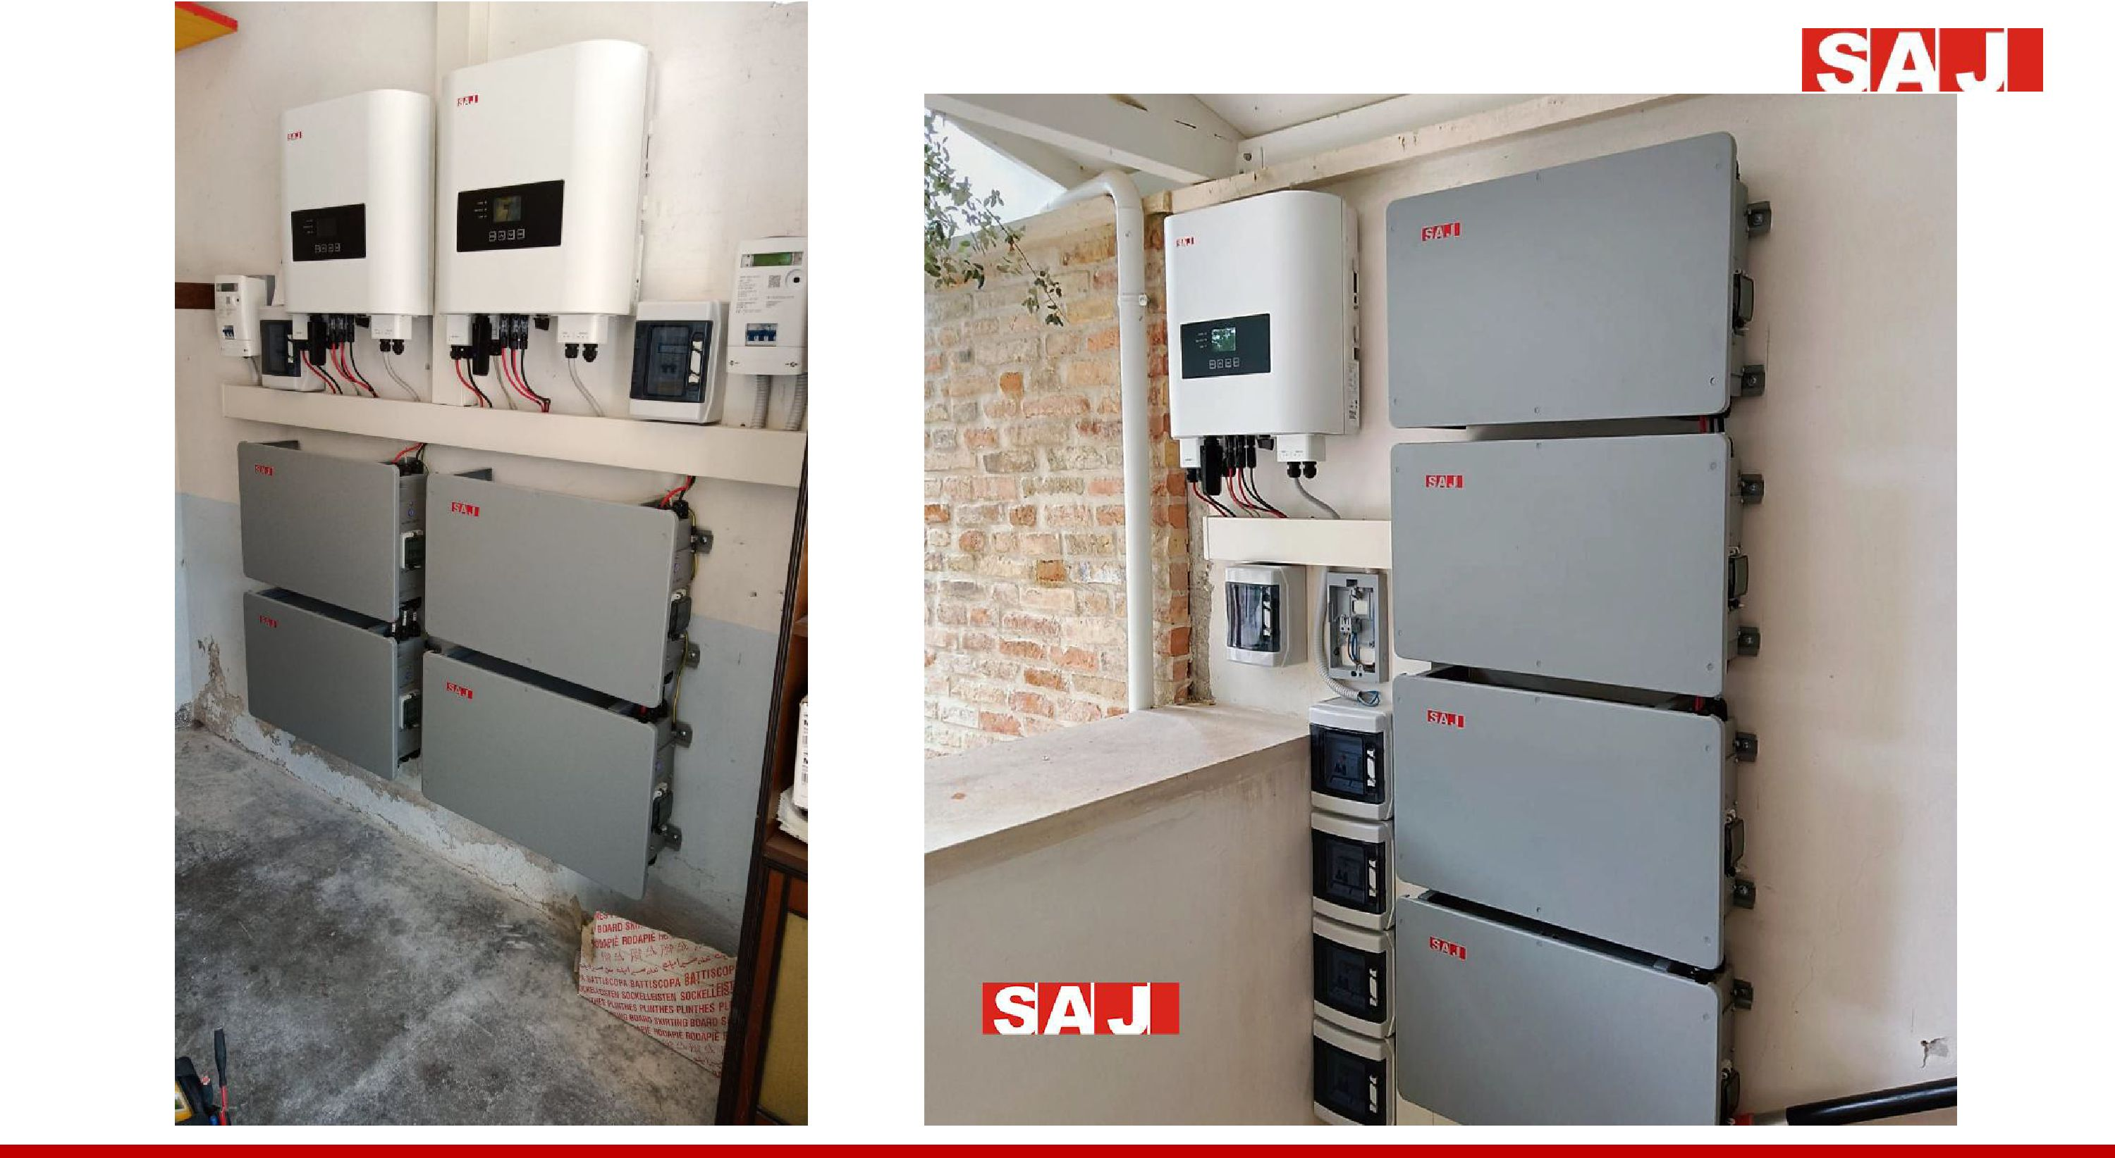

Slide 38
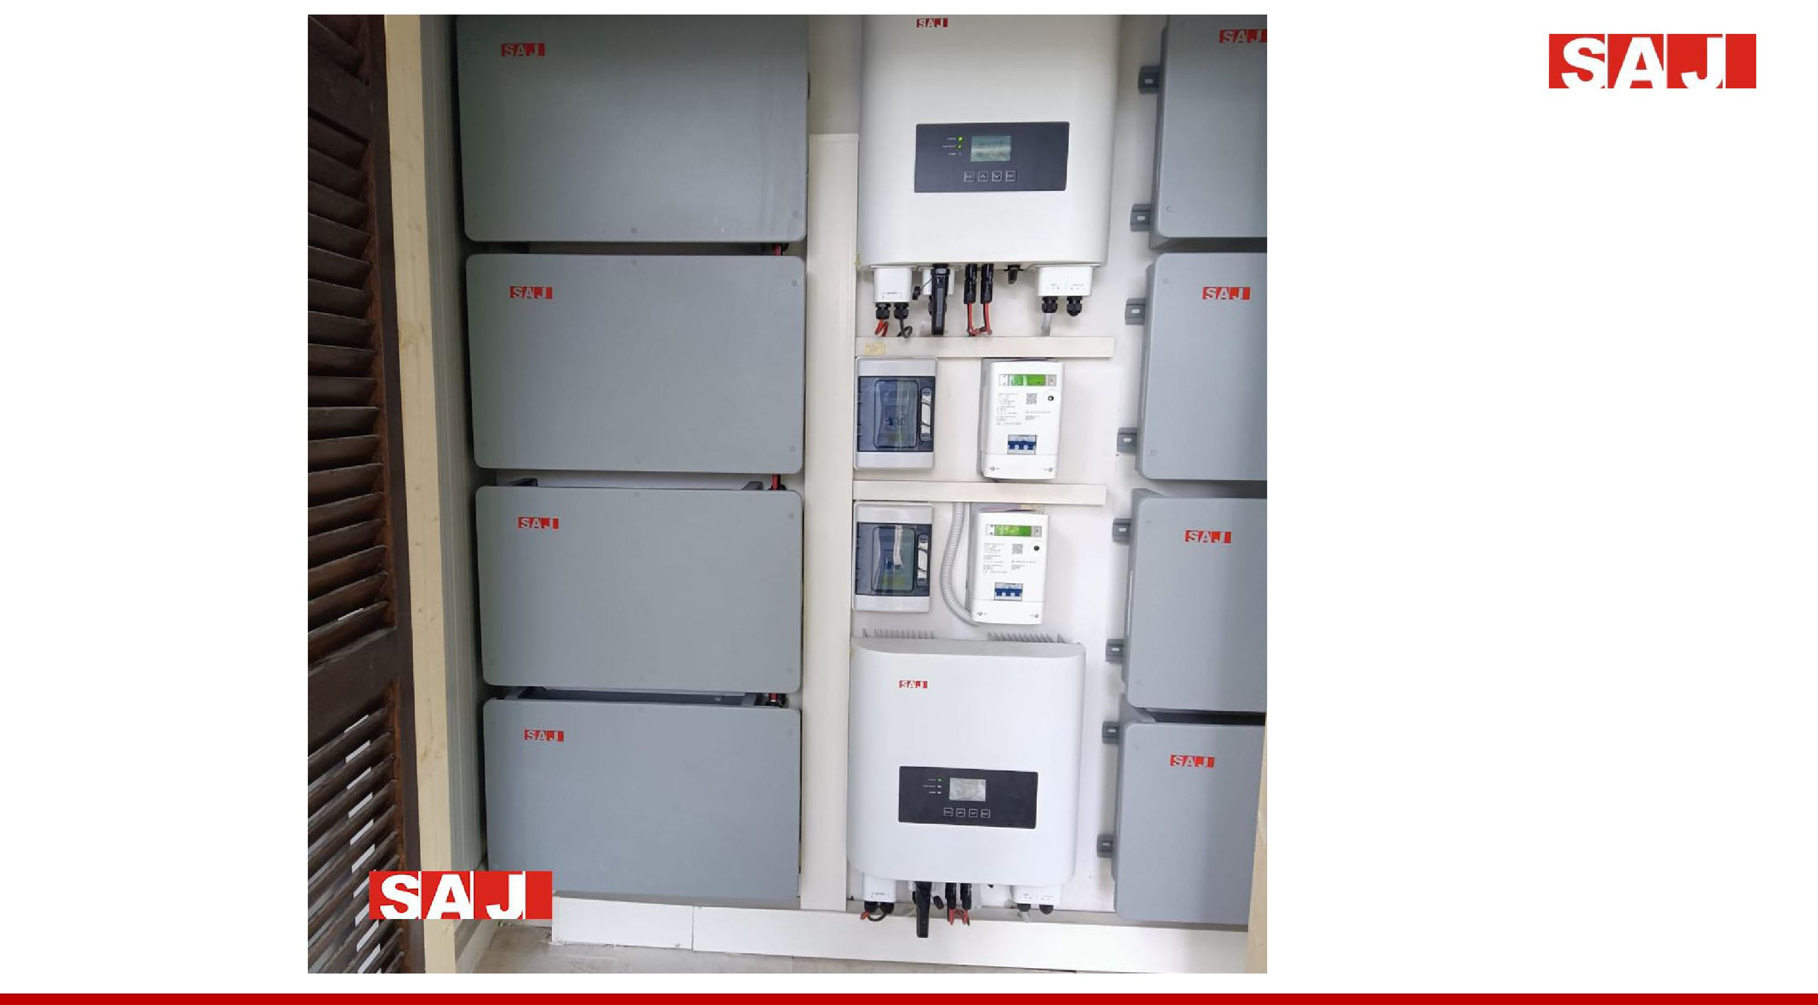

Slide 39
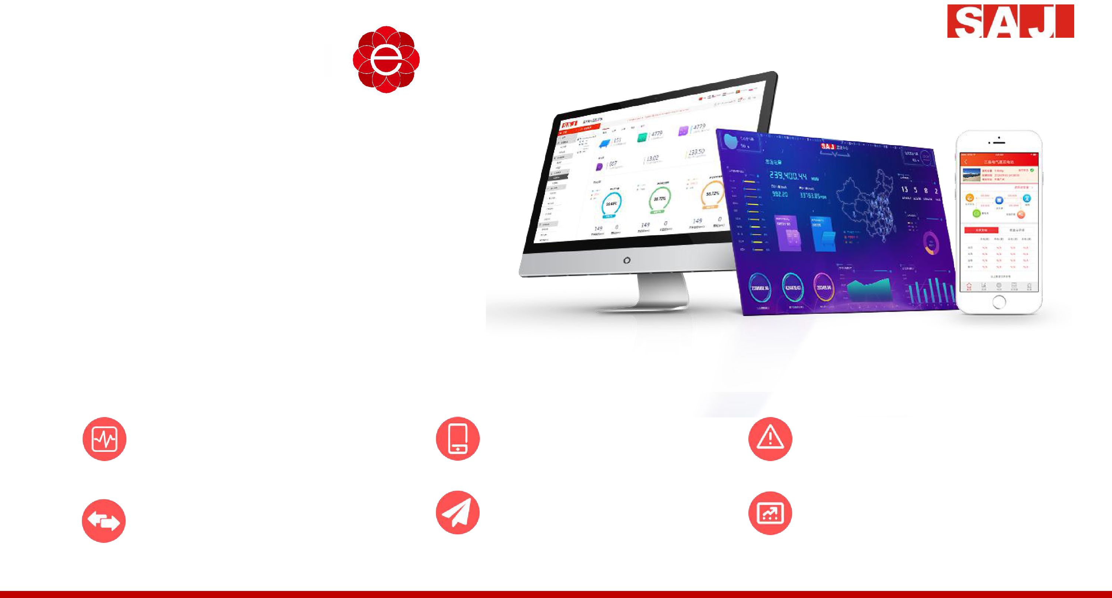
Портал eSolar
Портал eSolar — это разработанная SAJ платформа для мониторинга данных, дистанционного технического обслуживания и управления потреблением энергии.
ОСОБЕННОСТИ:
Мониторинг в режиме реального времени всегда и везде
Аварийная сигнализация и контроль дальнейших действий после срабатывания сигнала
Доступ с мобильного телефона
Дистанционные конфигурация и обновление
Пуш-уведомления по
электронной почте
Большой экран для просмотра

Slide 40
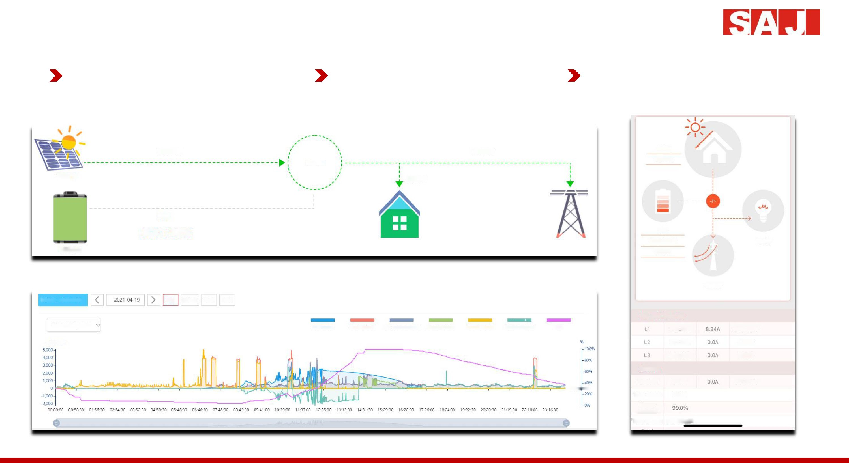
Портал eSolar (сайт)
eSolar O&M (приложение)
eSolar Air (приложение)
2032 Вт
1532 Вт
3 кВт пик
Пост./пер. ток
2026 Вт
3 кВт пик
500 Вт
0 Вт
Заряд батареи: 99%
0 Вт
100 А*ч
Заряд батареи: 99%
494 Вт
100 А*ч
1532 Вт
Выработка энергии
День
Месяц
Год
Итого
Инвертор, подключенный к сети
Выбрать категории
Фотоэлектрическая
энергия
Мощность
нагрузки
Собственное
потребление
Экспорт
элетроэнергии
Импорт
электроэнергии
Зарядка
аккумулятора
Уровень заряда
батареи
242,90 В
2026,00 Вт
Мощность [Вт]
241,30 В
0,00 Вт
242,30 В
0,00 Вт
Аккумулятор
чч:мм:сс
Аккумулятор 1
53,2 В
128,0 раз
Общая
мощность
0,0 Вт
Остаток энергии
Общий заряд
913,03 кВт*ч

Slide 41

Спасибо

